Slide 1
ŽIVOT I DJELO
Blaženoga
IVANA MERZA
1896.-1928.
Apostol i uzor
hrvatske mladeži
Prvi SVJETOVNJAK-LAIK Crkve u Hrvata
proglašen blaženim

Slide 2
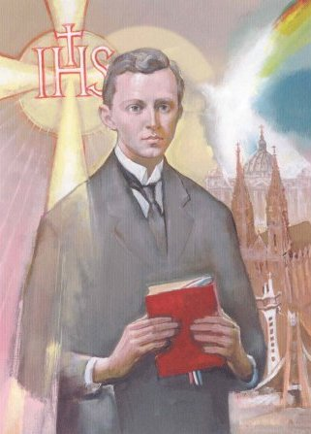

Slide 3
USPIO U ŽIVOTU:
Maturirao s odličnim uspjehom sa 17,5 godina.
Završio fakultet i doktorirao iz struke.
Naučio 10 jezika.
Osposobio se za 4 zanimanja.
Napisao preko četiri tisuće stranica raznih spisa. Sabrana djela – 8 svezaka.
Uveo Katoličku Akciju u Hrvatsku.
I najvažnije:
Postigao uspjeh pred Bogom. Ostvario svetost života koja traje vječno, na ovom i na drugom svijetu.

Slide 4
TRI DIJELA ŽIVOTA
BL. IVANA MERZA
1. 1896.- 1914. Djetinjstvo i mladost u Banjoj Luci
2. 1914.- 1922. Intelektualna i duhovna izobrazba u Beču, Parizu i u Prvom svjetskom ratu
3. 1922.- 1928. Profesor u Zagrebu, Apostol po Hrvatskoj

Slide 5
Prvi dio života:
DJETINJSTVO
I MLADOST
BANJA LUKA
1896.-1914.

Slide 6
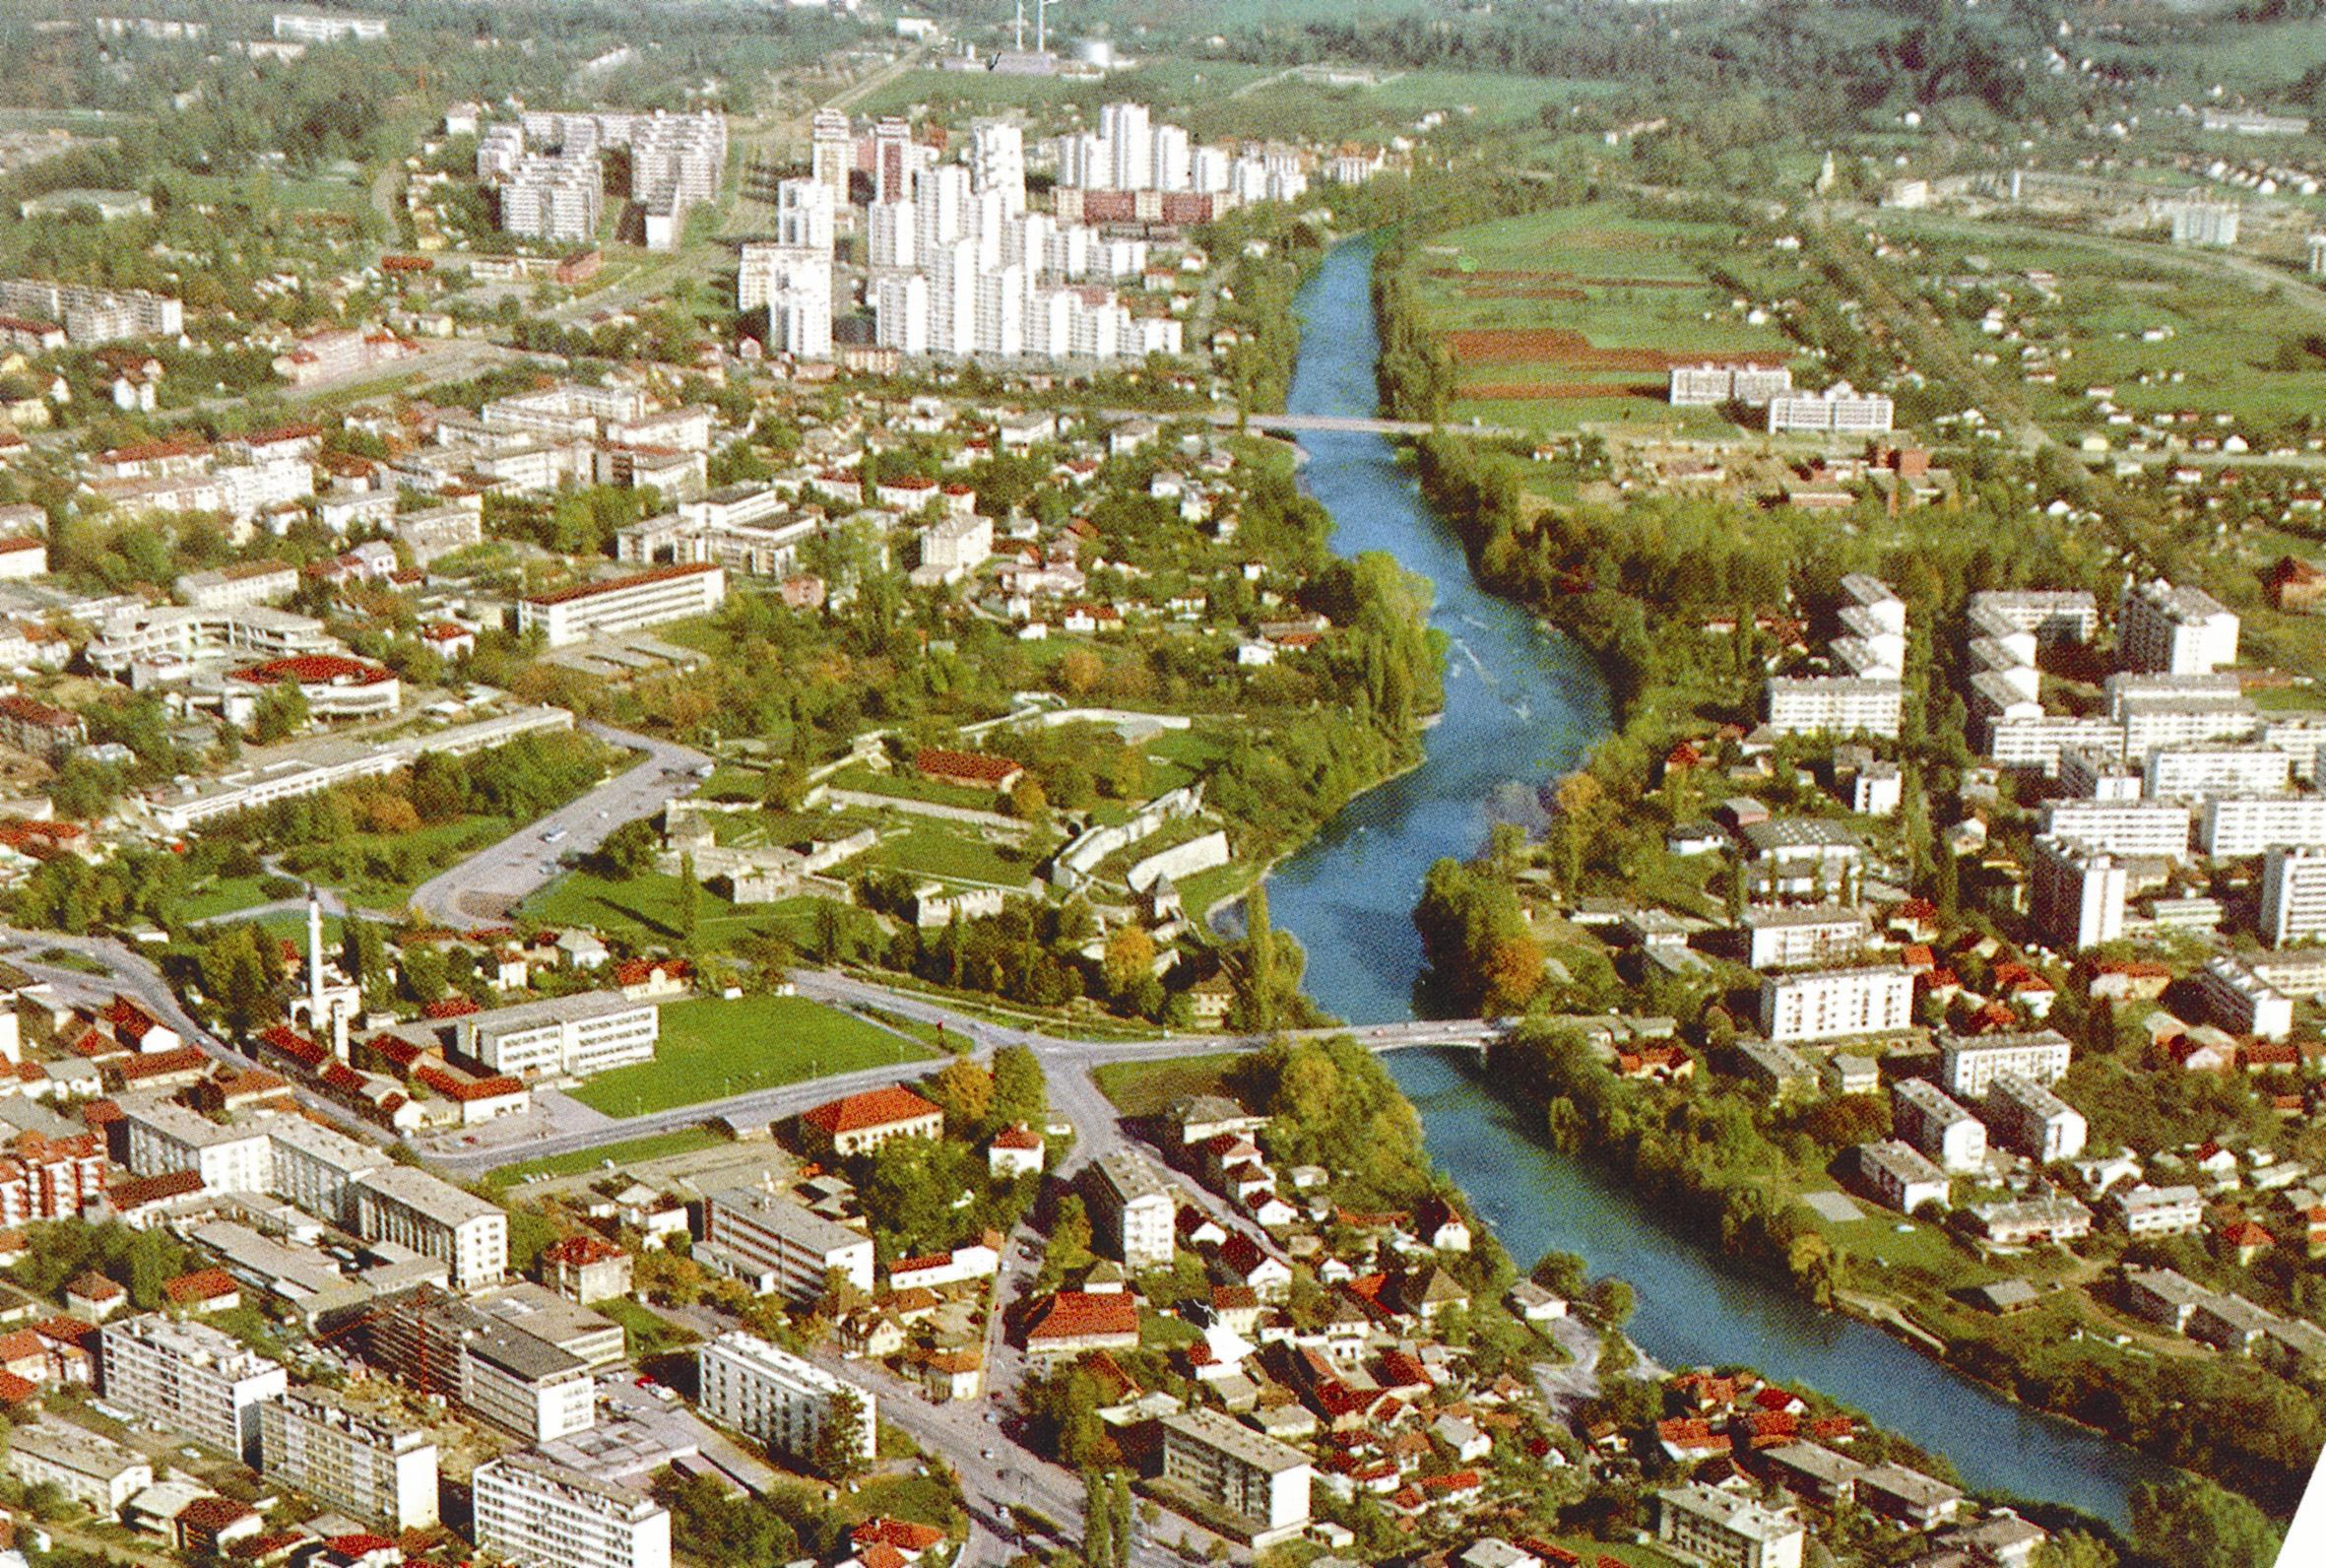
Banja Luka

Slide 7
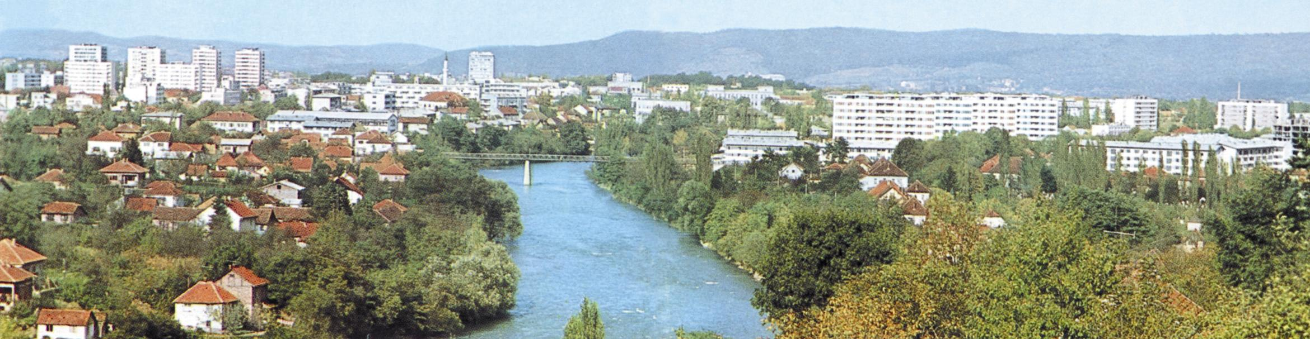
Banja Luka
mjesto rođenja Ivana Merza

Slide 8
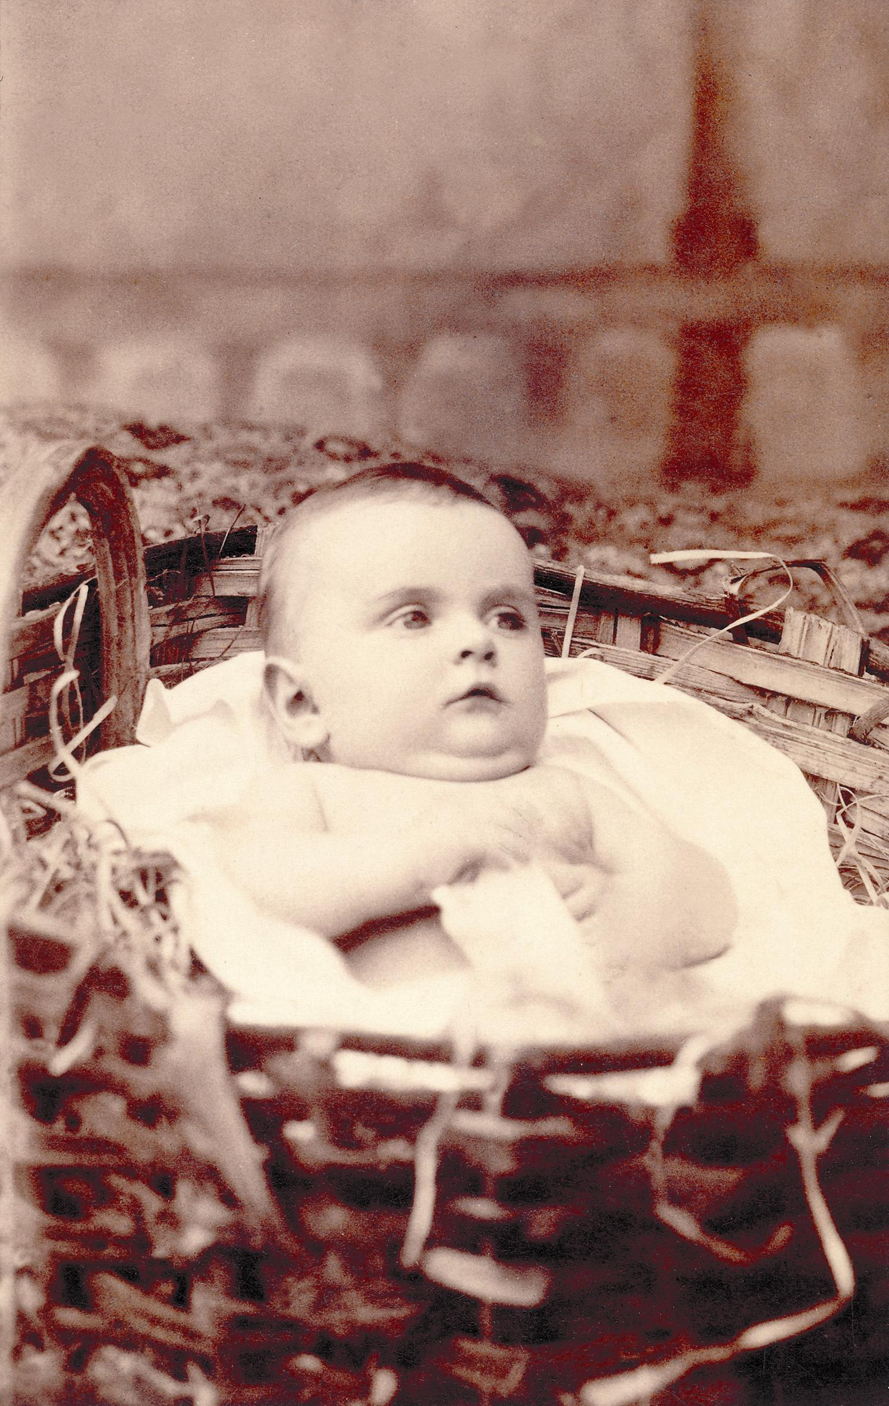
Blaženi Ivan rođen je
16. XII. 1896. g.

Slide 9
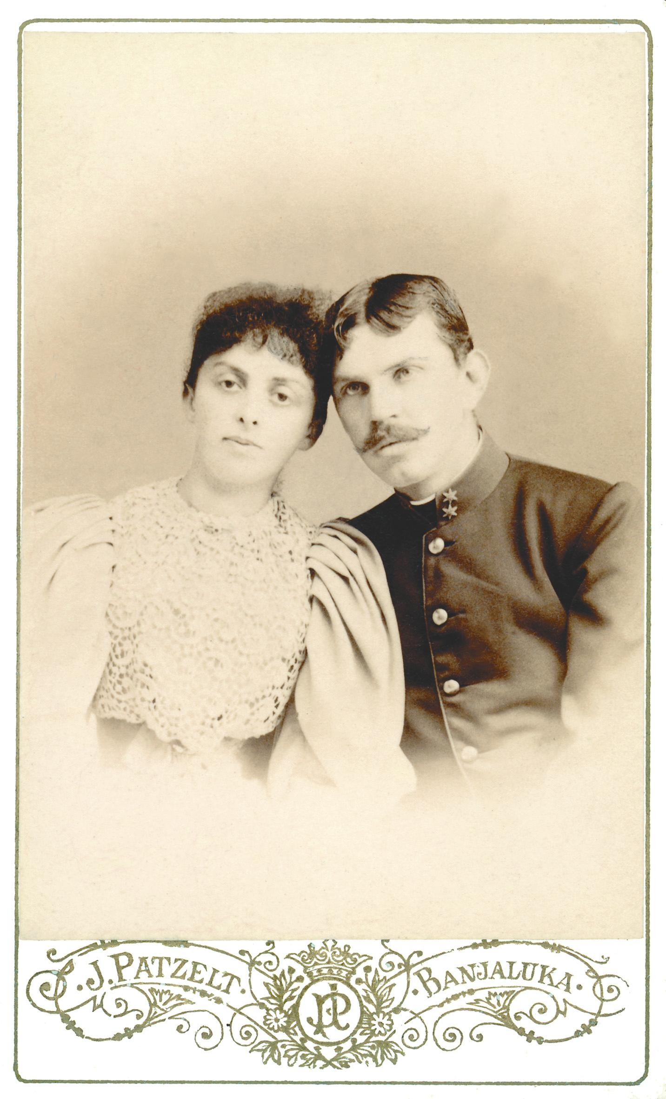
Roditelji
Ivana Merza
Mavro i Terezija

Slide 10
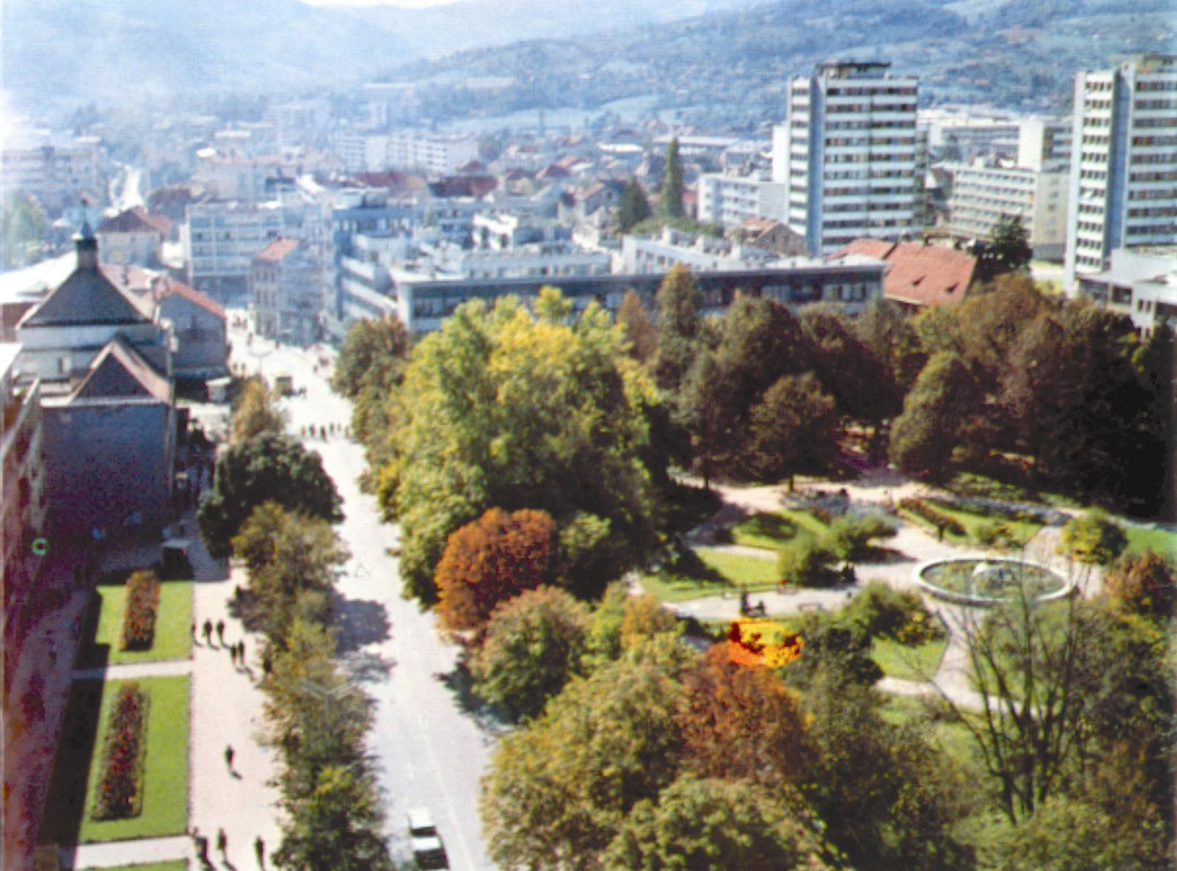
Centar Banja Luke

Slide 11
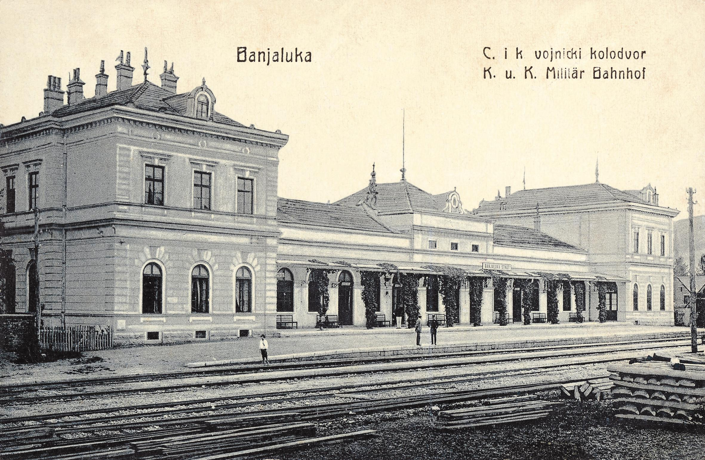
Bivši banjalučki željeznički kolodvor gdje je Ivanov otac službovao.
Obitelj Merz stanovala je u lijevom krilu zgrade na I. katu. Danas je ova zgrada Umjetnička galerija.

Slide 12
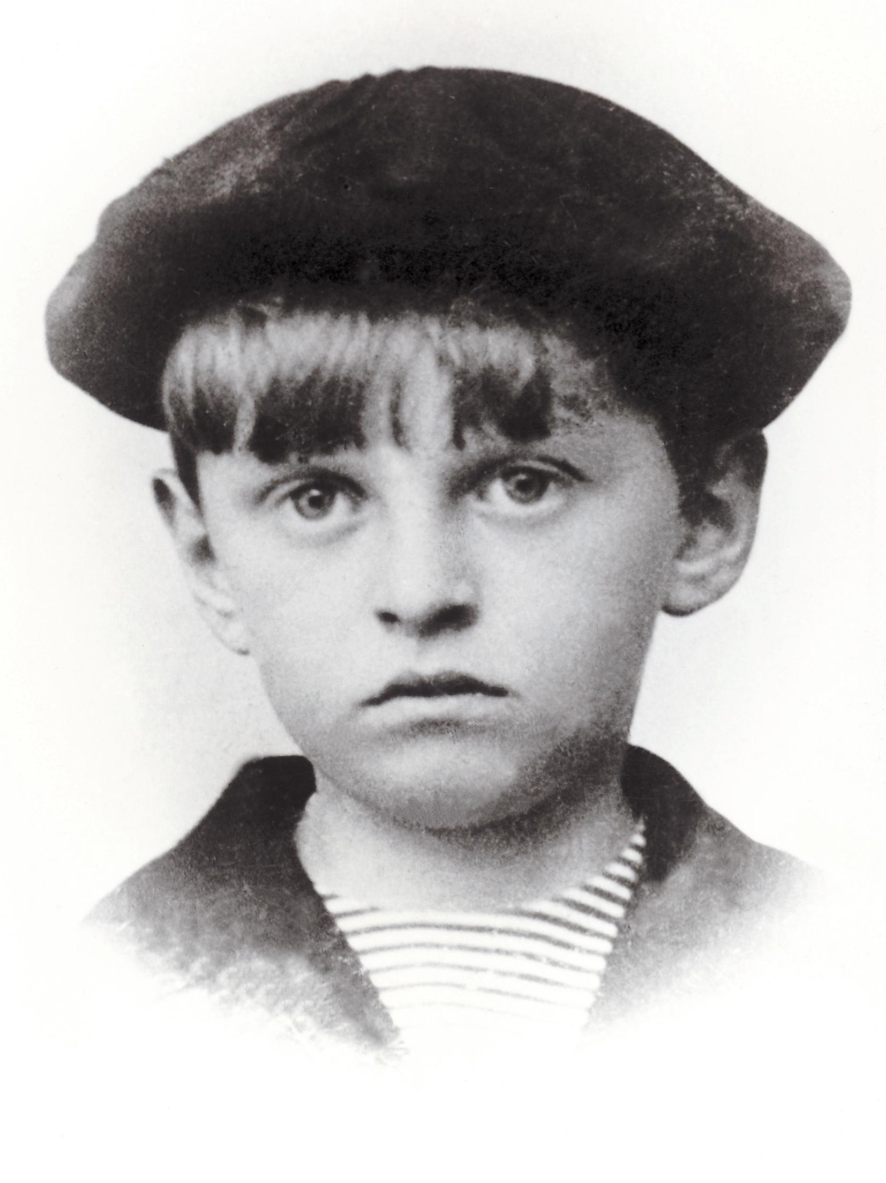
Ivan u prvom razredu osnovne škole

Slide 13
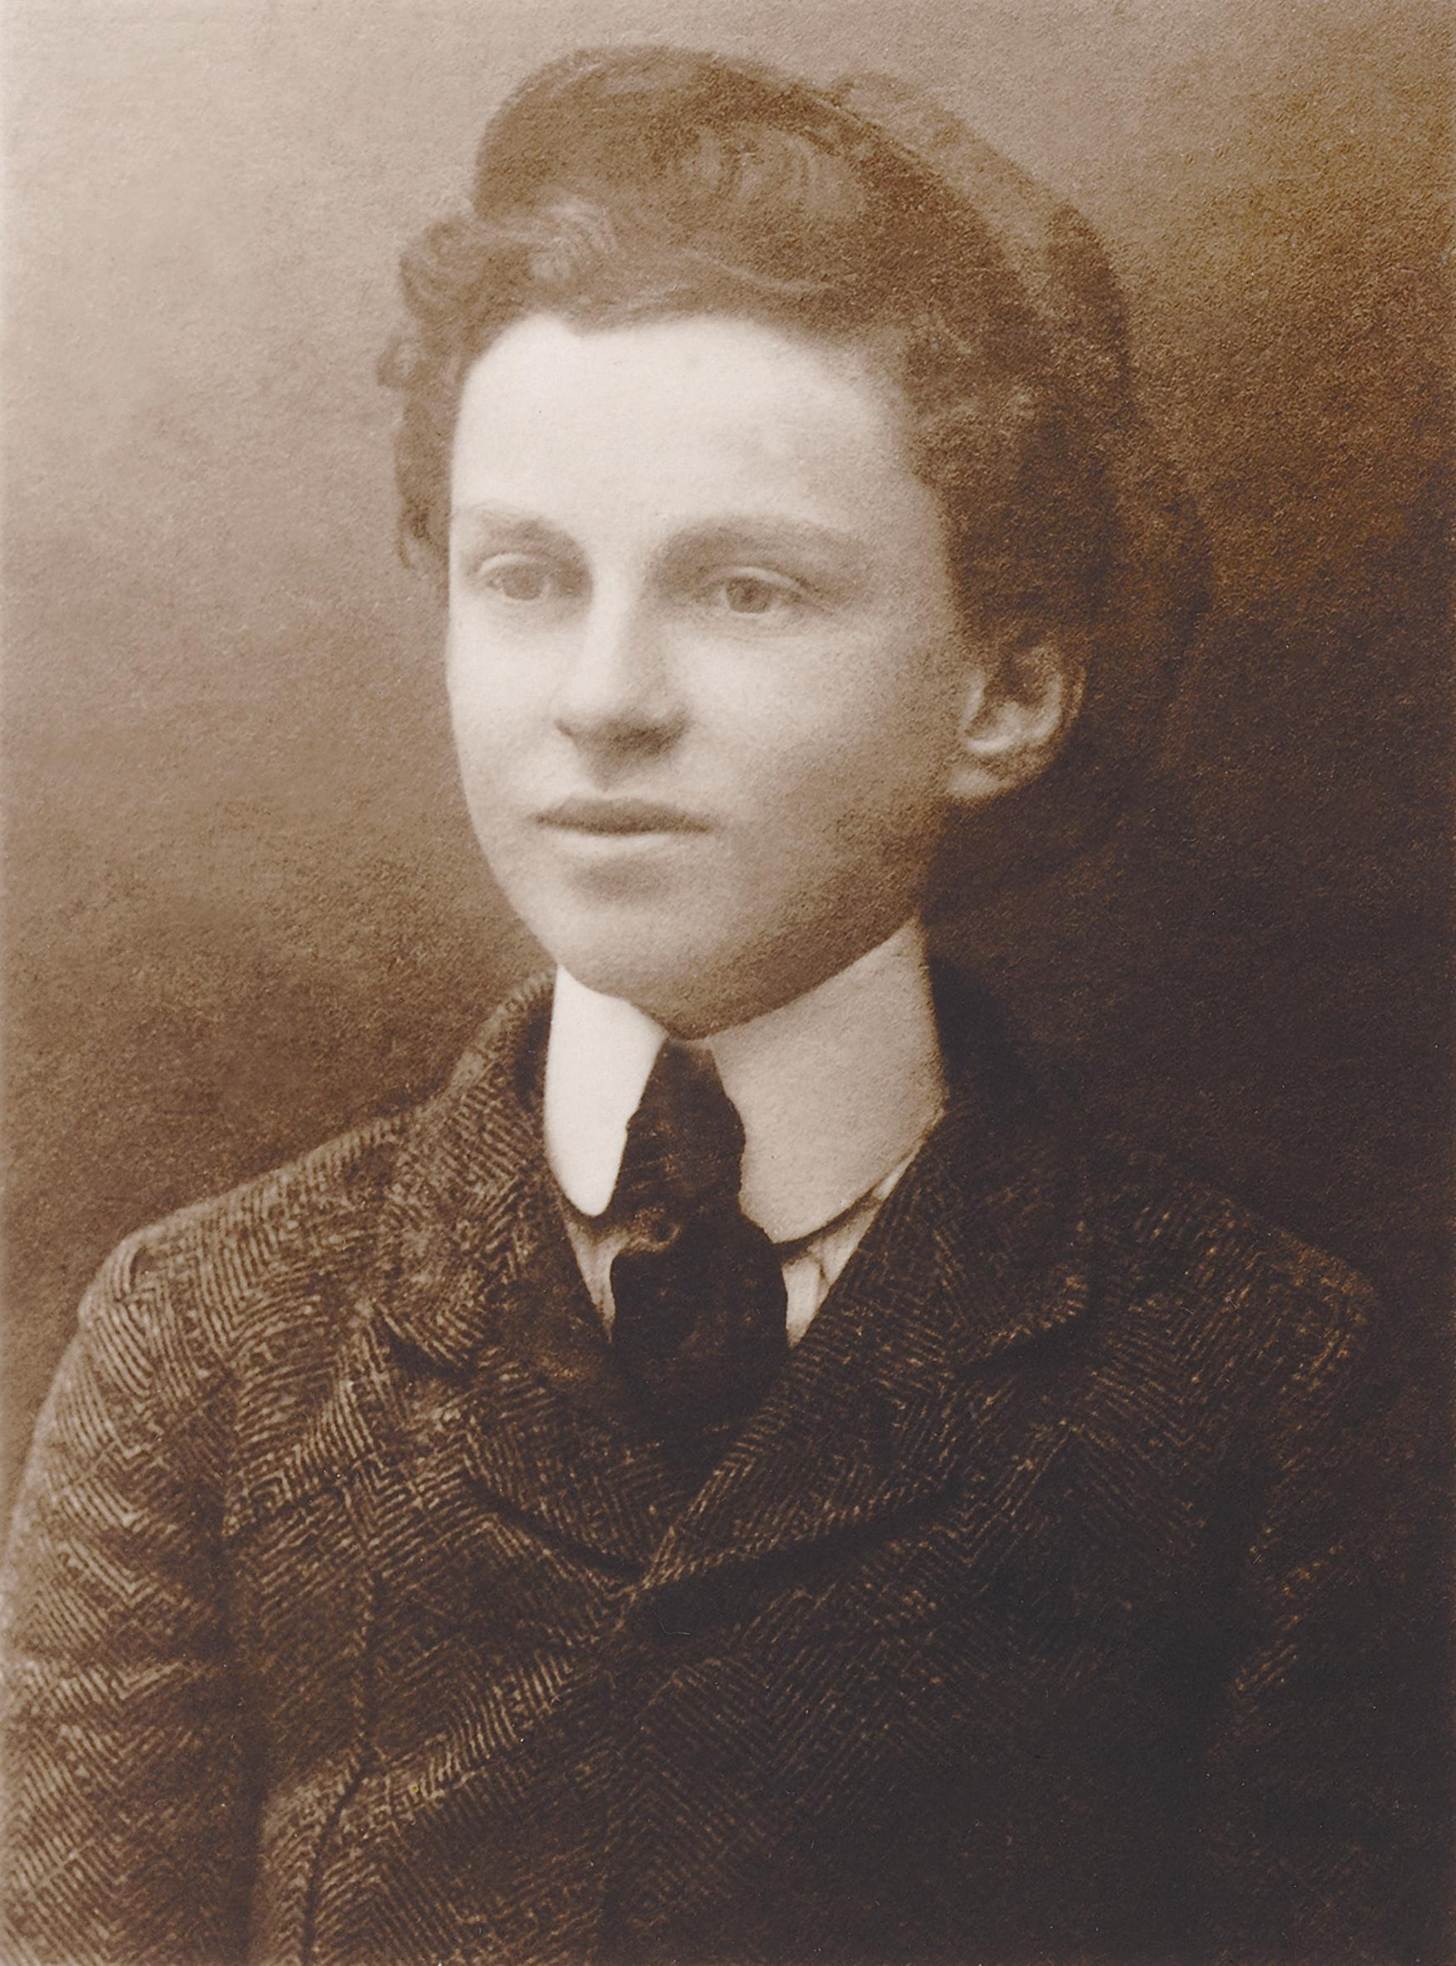
Ivan gimnazijalac

Slide 14
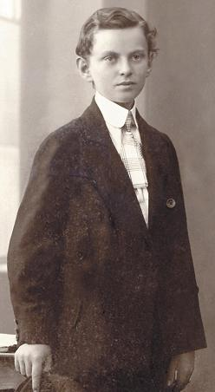
Ivan gimnazijalac

Slide 15
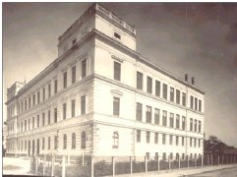
Gimnazija u Banjoj Luci koju je pohađao bl. Ivan Merz

Slide 16
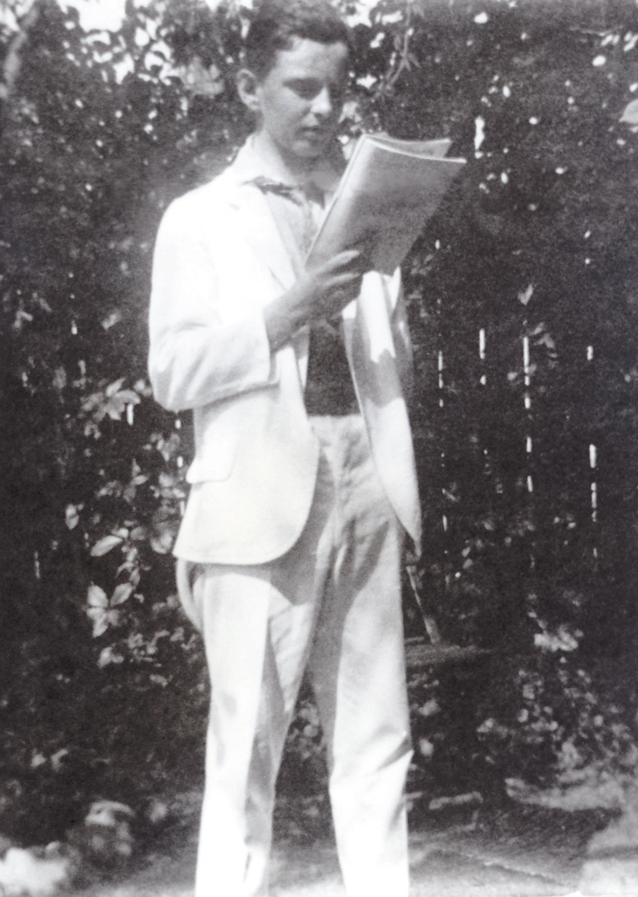
Ivan ljubitelj književnosti

Slide 17
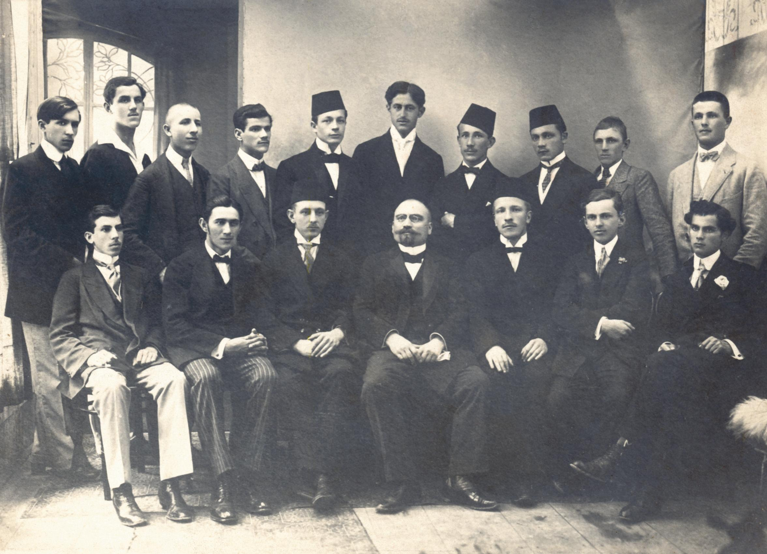
Ivan (prvi red drugi zdesna) s kolegama maturantima 1914.g.

Slide 18
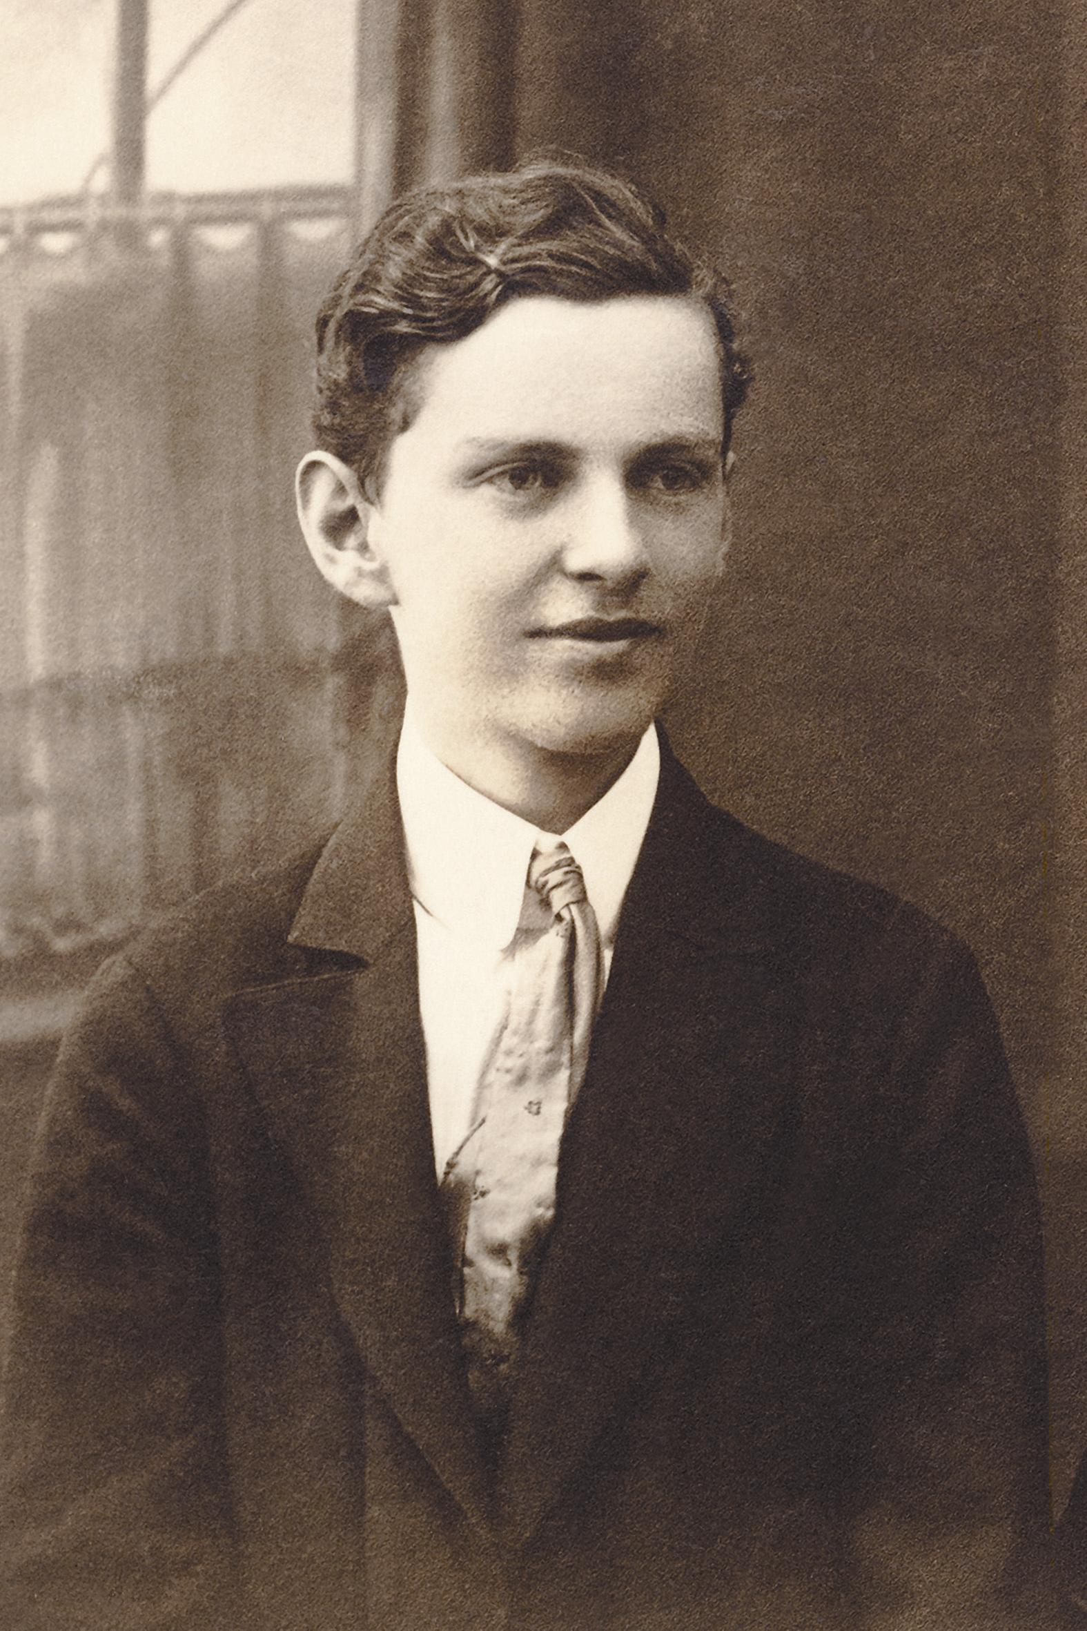
Ivan maturant 1914. g.

Slide 19
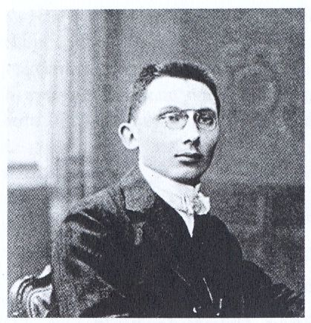
Dr. Ljubomir Maraković, profesor i odgojitelj bl. Ivana Merza.
Najzaslužniji za njegovo vjersko i kulturno usmjerenje.

Slide 20
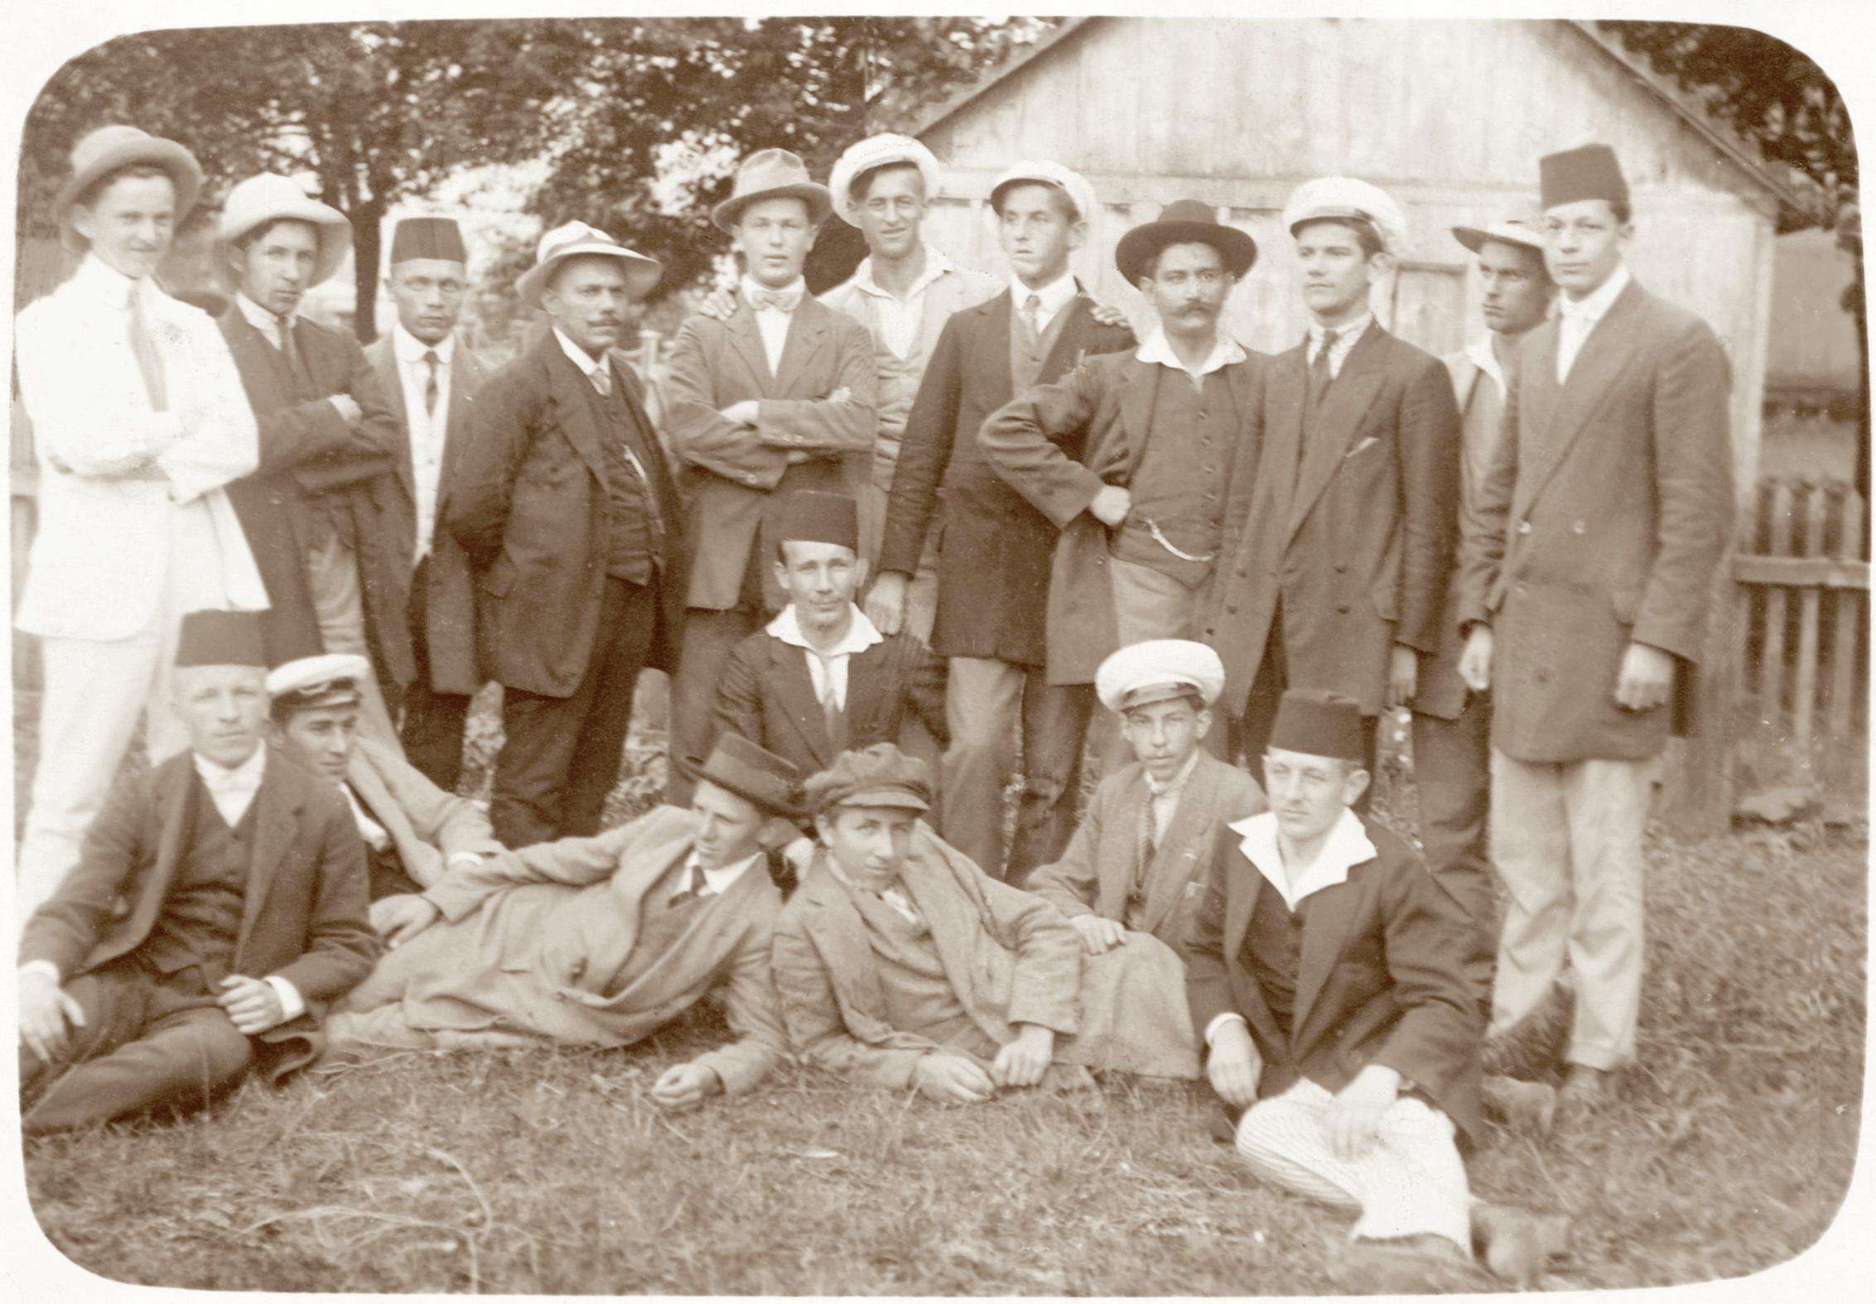
Ivan (prvi slijeva, u bijelom odijelu) s kolegama na izletu

Slide 21
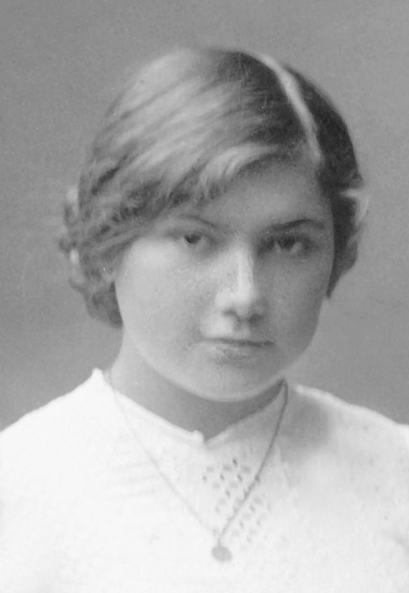

Greta Teschner 1896.-1913.

Slide 22
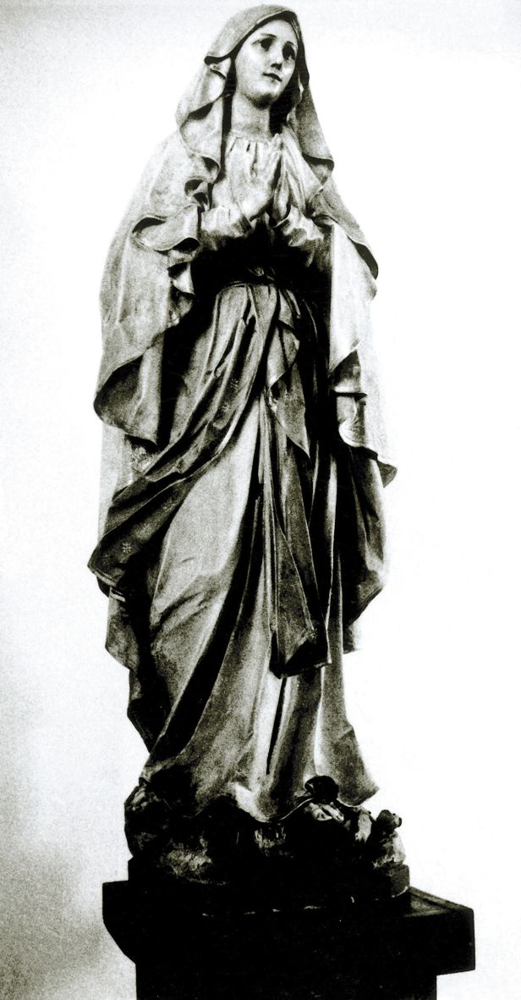
Pred ovim Gospinim kipom u banjalučkoj katedrali Ivan je kao mladić često molio.
(Kip je stradao u domovinskom ratu).

Slide 23
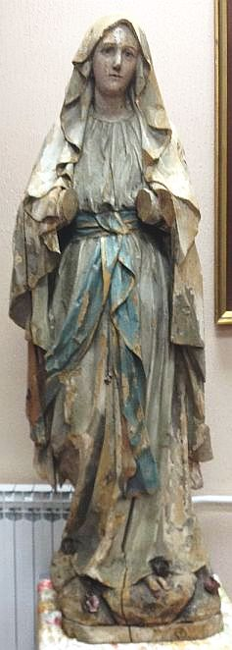

Slide 24
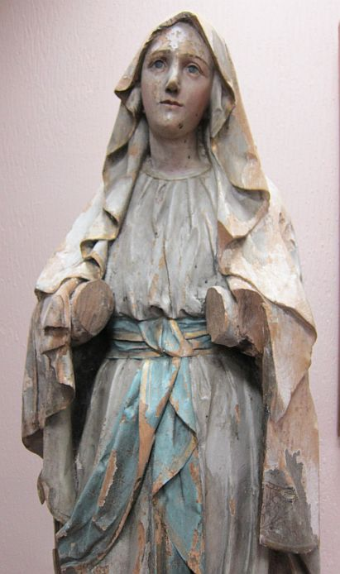

Slide 25
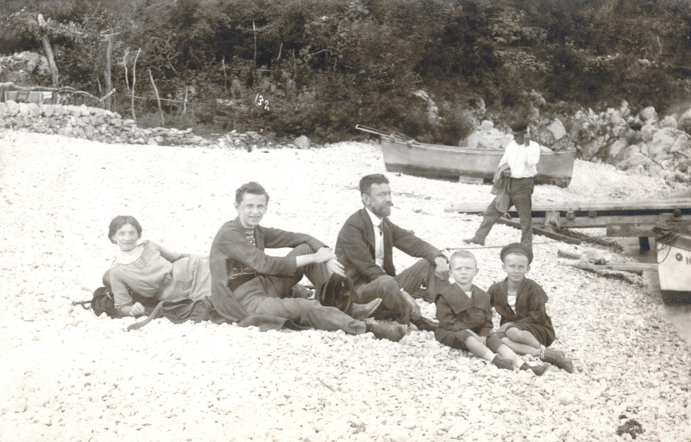
Ivan gimnazijalac (drugi slijeva) u Opatiji na odmoru.

Slide 26
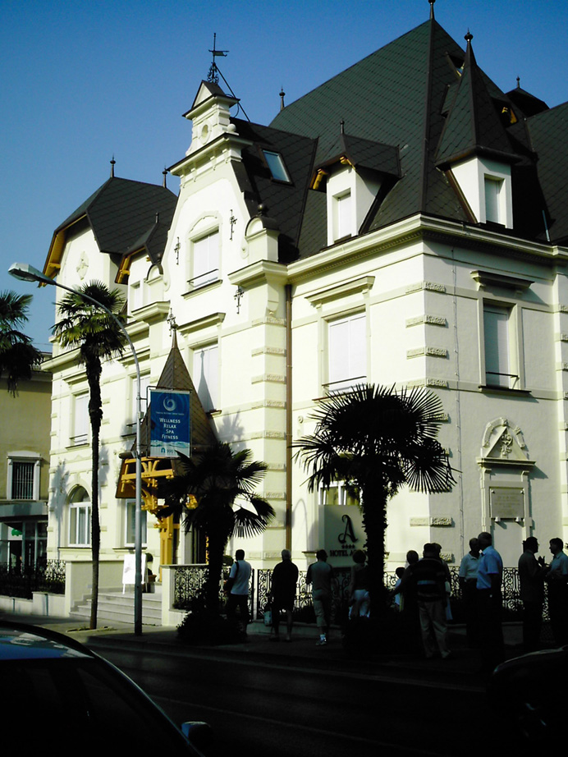
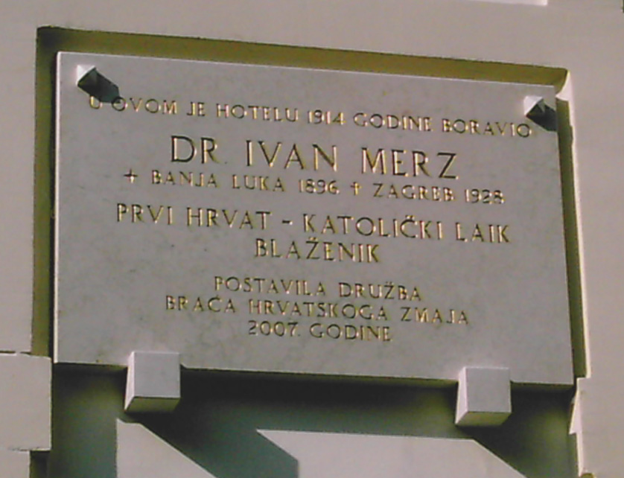
Spomen-ploča postavljena na Hotelu Agavi (nekad Pansion Lederer) u Opatiji u kojem je odsjeo bl. Ivan Merz prigodom svoga odmora.

Slide 27
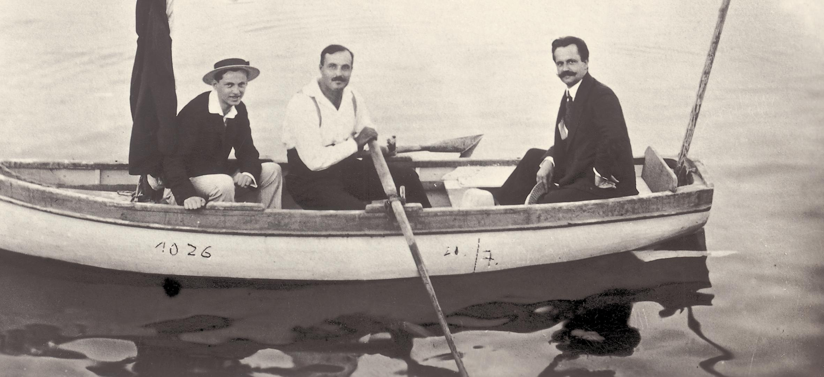
Ivan (prvi slijeva) u Opatiji

Slide 28
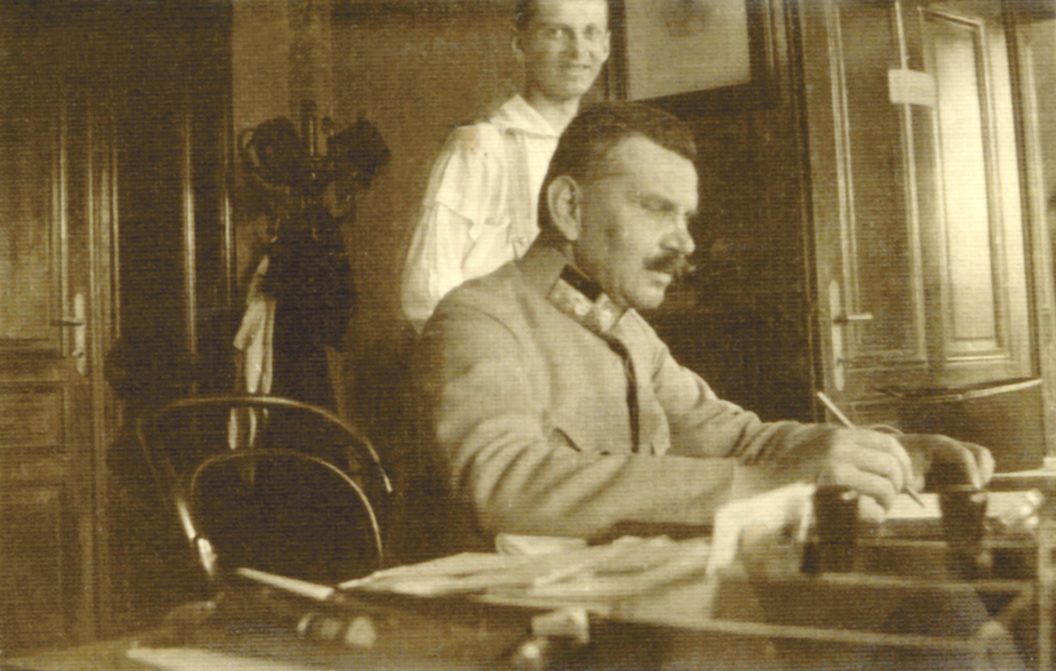
Ivan s ocem u Banjoj Luci

Slide 29
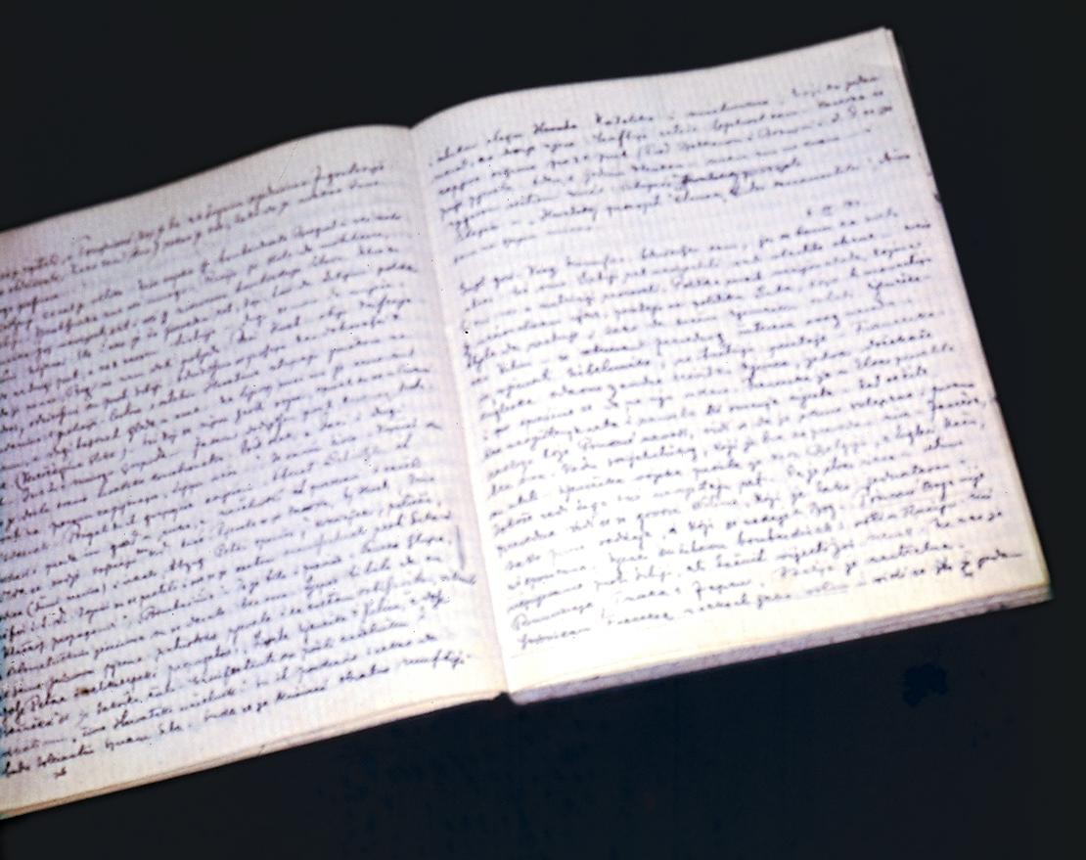
Ivanov dnevnik
Dragocjeni dokument kroz koji možemo pratiti njegov duhovni razvoj i uspon prema svetosti.

Slide 30
Drugi dio života:
DUHOVNA I INTELEKTUALNA FORMACIJA NA SVEUČILIŠTAMA U BEČU, PARIZU I NA BOJIŠTU PRVOG SVJETSKOG RATA.
1914.-1922.

Slide 31
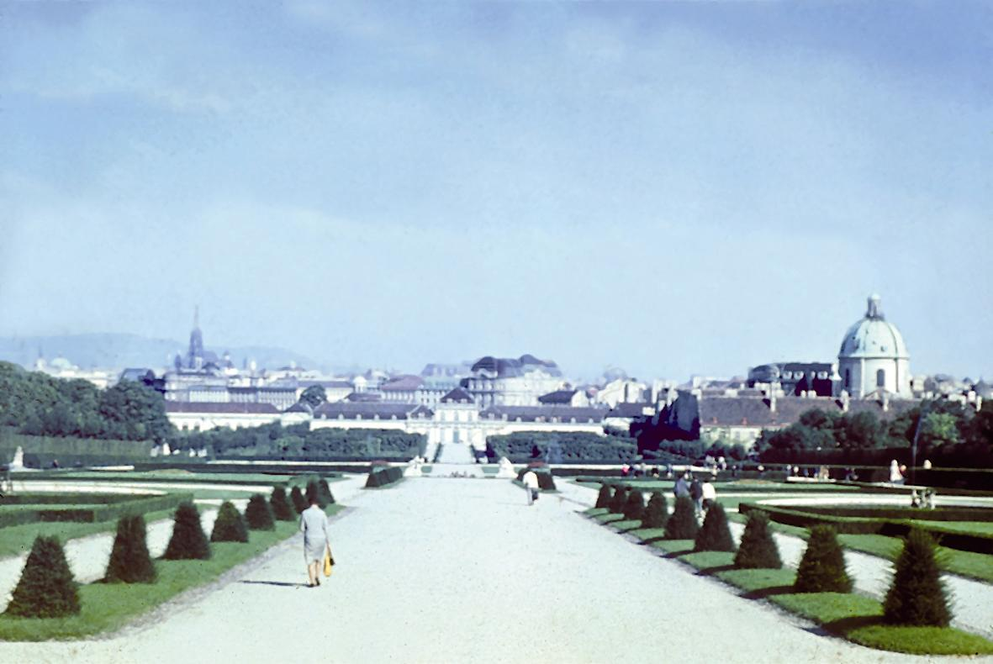
Početak studija u Beču

Slide 32
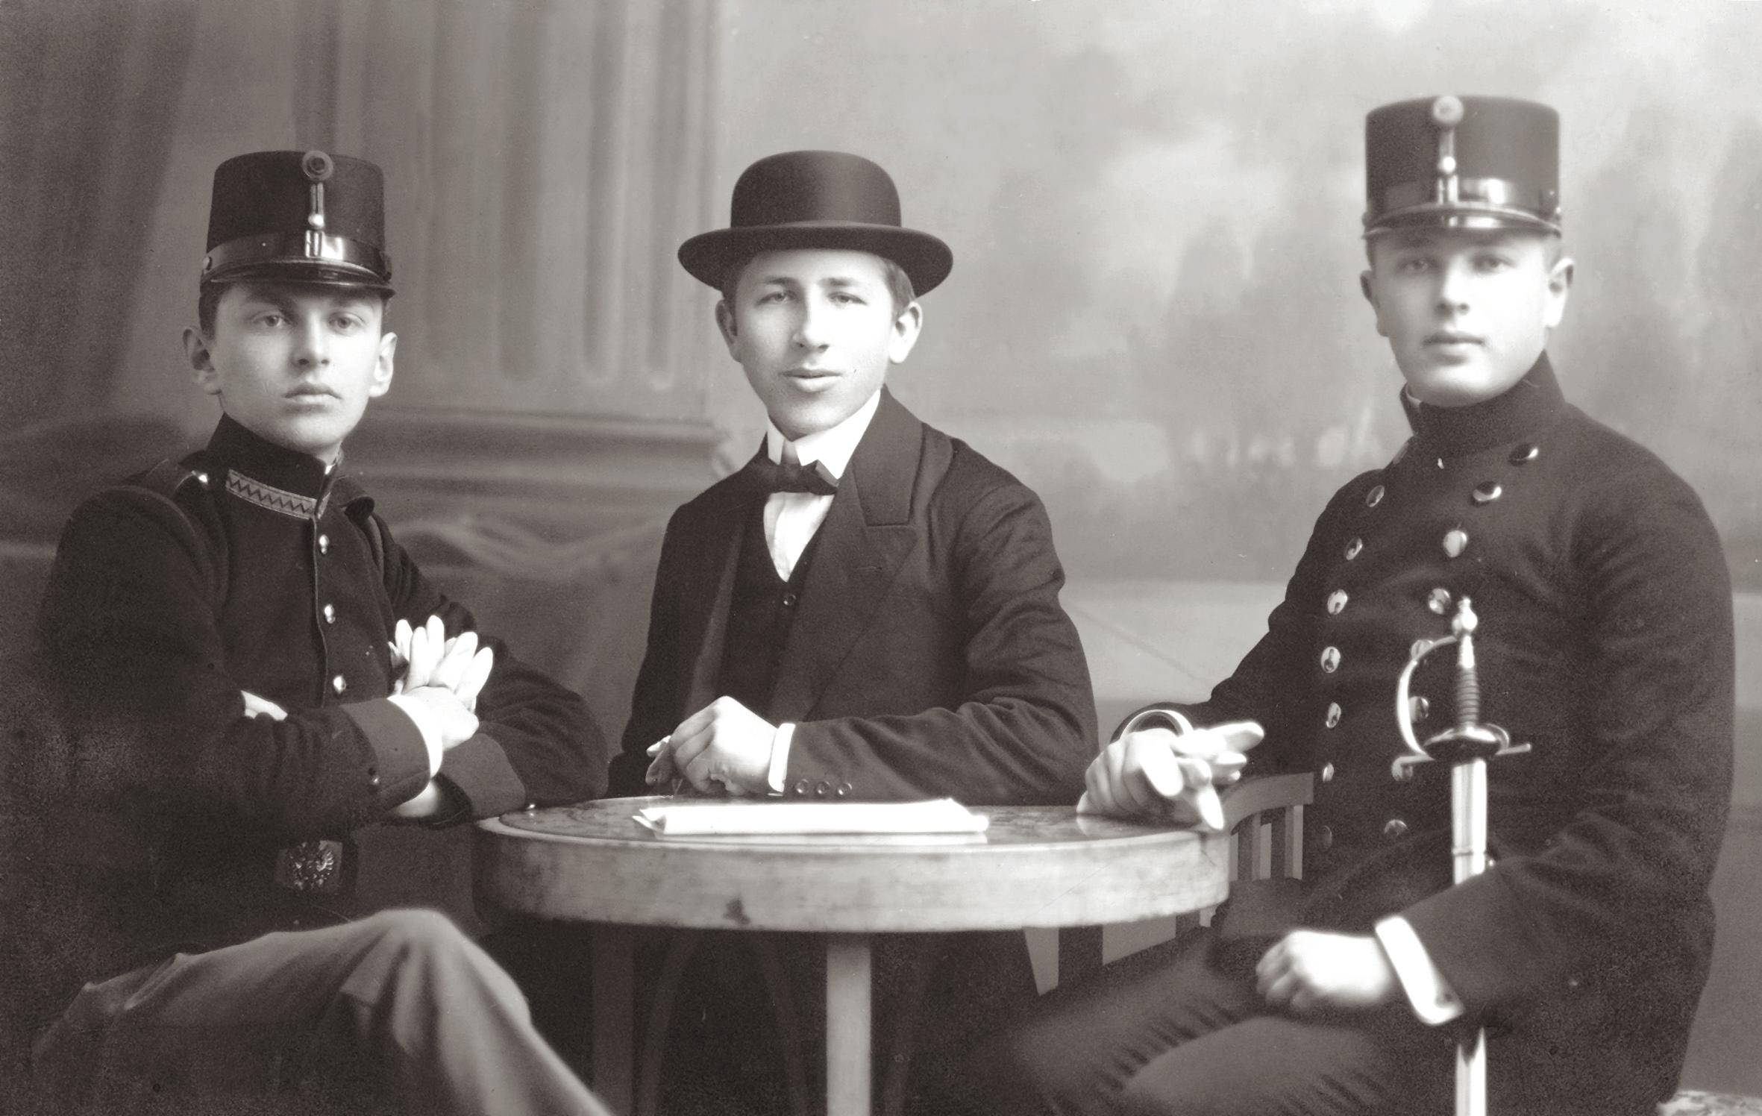

Slide 33
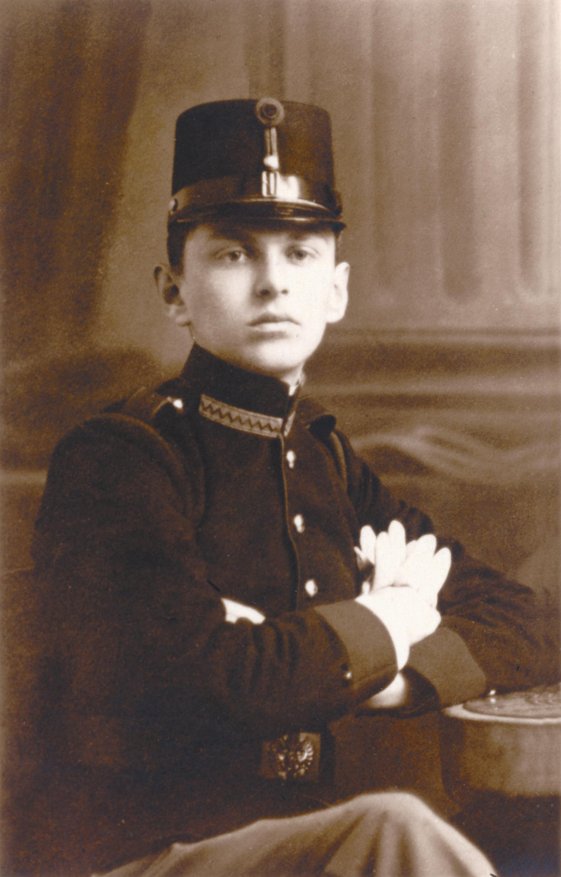
Ivan - tri mjeseca pitomac Vojne akademije
u Bečkom Novom Mjestu
1914.g.

Slide 34
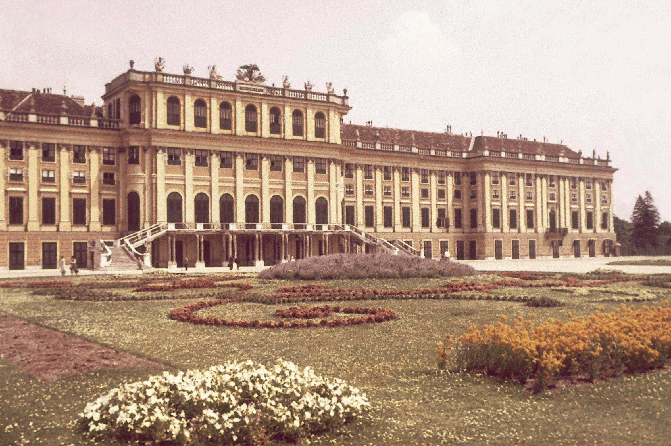
Bečki carski dvor – Schönbrun

Slide 35
U KRVI I PLAMENU PRVOG SVJETSKOG RATA
NA TALIJANSKOM BOJIŠTU
1916.-1918.
Kroz trpljenje rata do dubokog obraćenja Bogu!

Slide 36
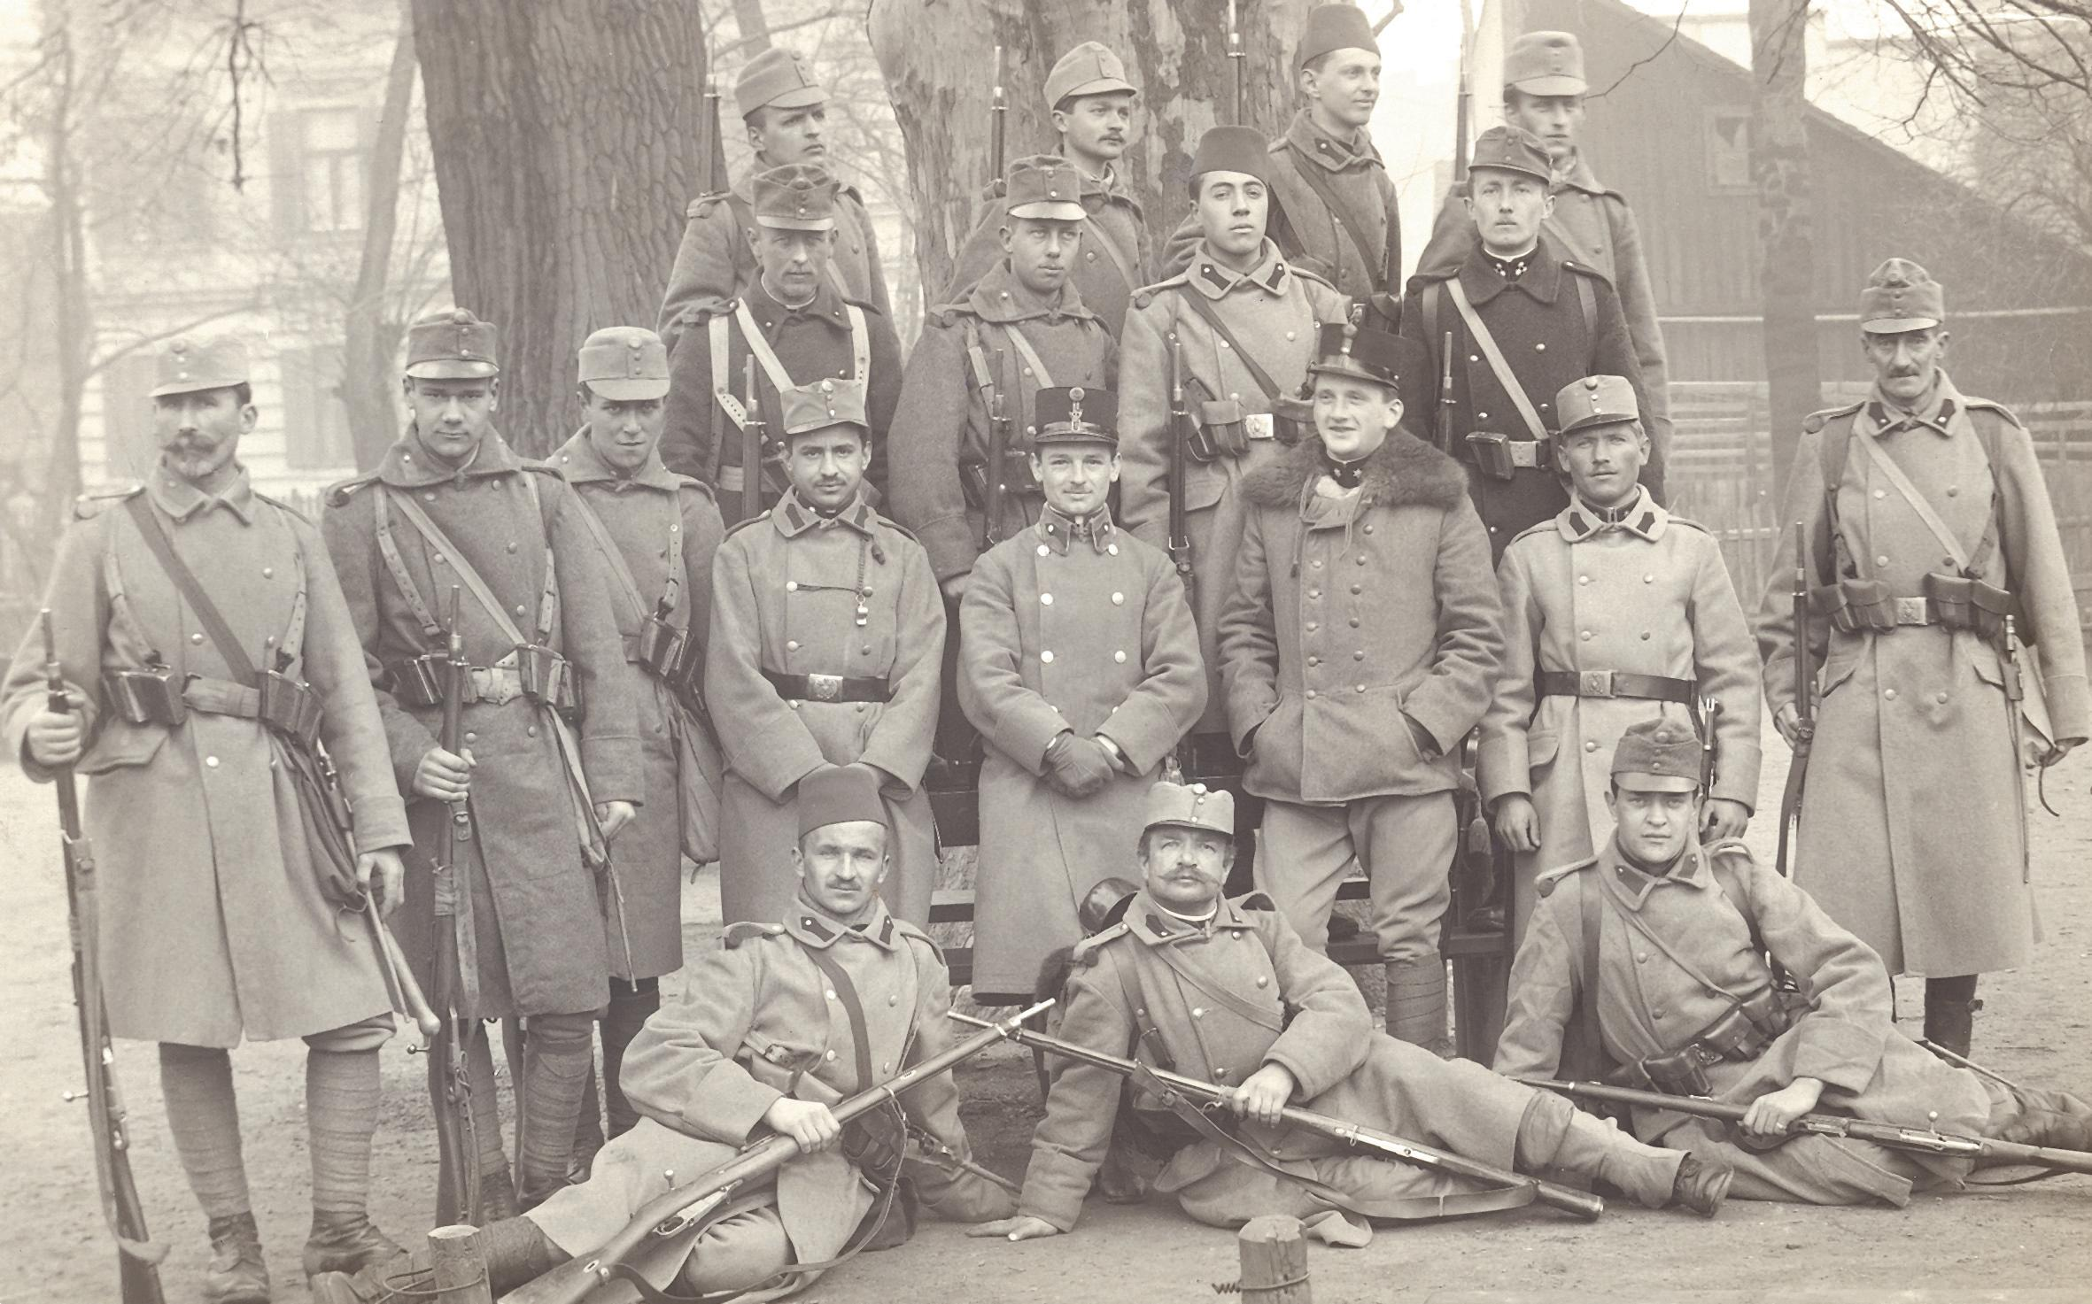
Ivan u vojsci u Grazu
(gornji red, drugi zdesna)

Slide 37
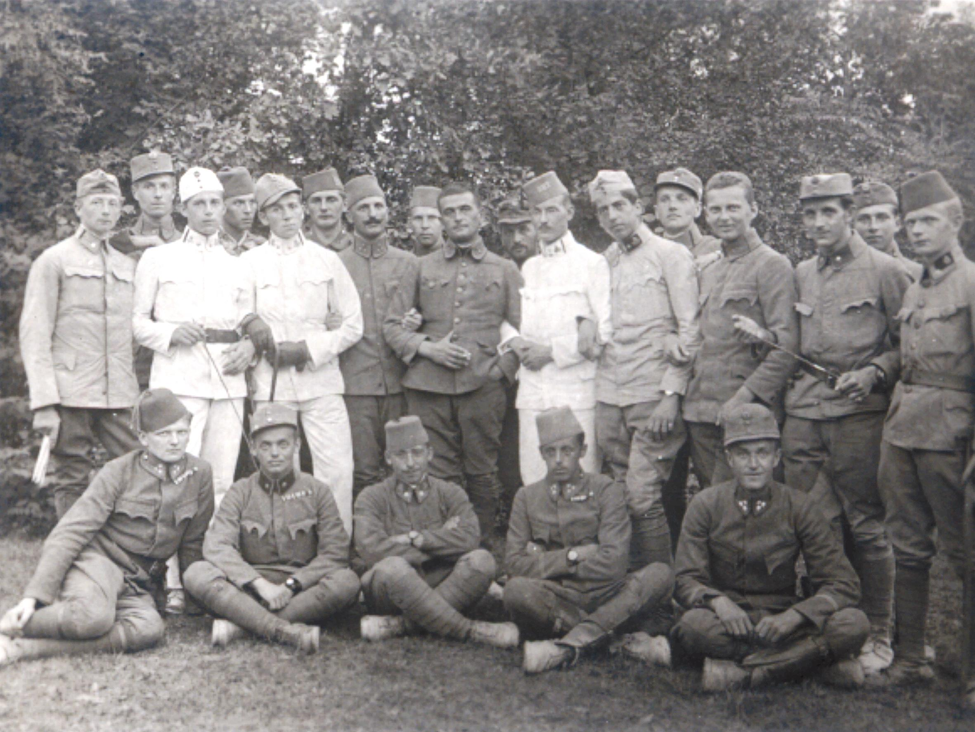
Ivan u vojsci
(gornji red, četvrti zdesna)

Slide 38
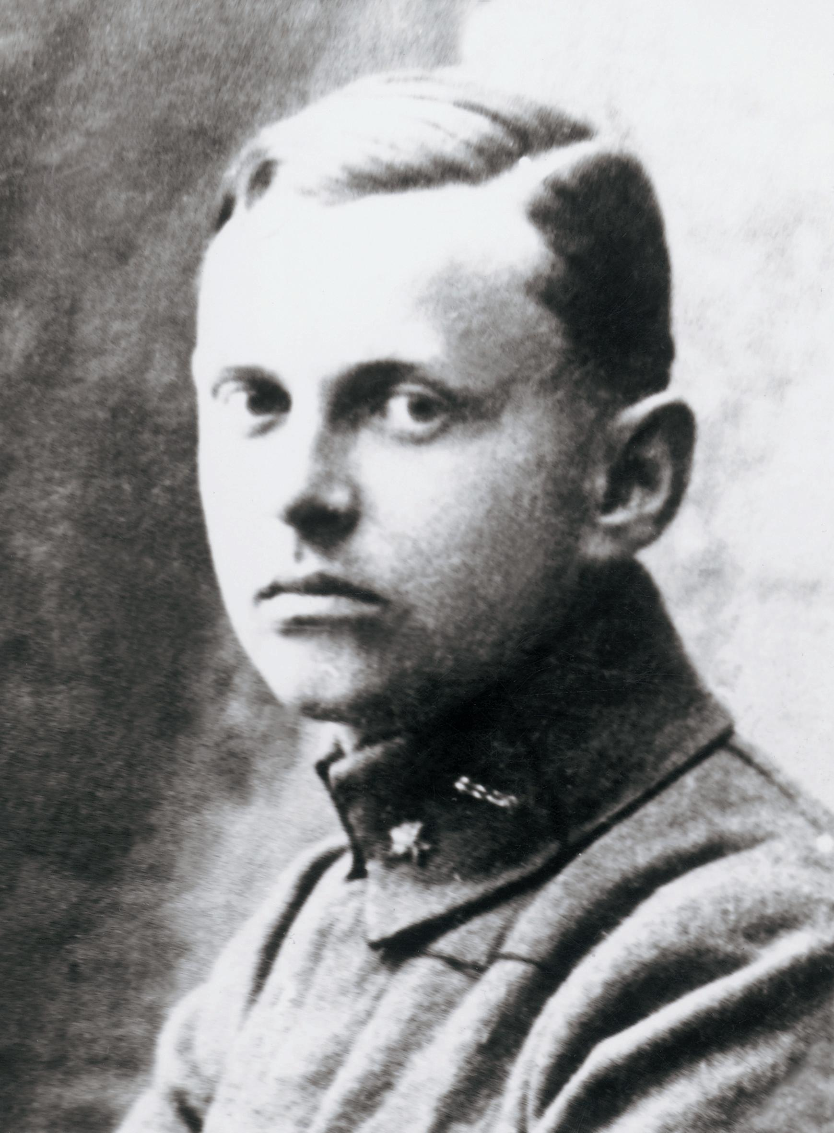
Ivan - časnik

Slide 39
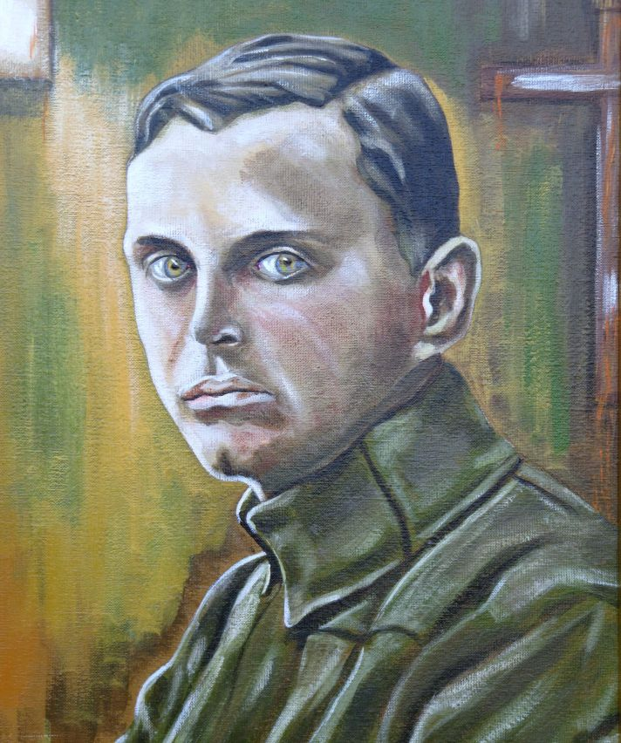
Naslikao hrvatski General Ante Gotovina
u svojoj ćeliji u Haagu 2009. g.

Slide 40
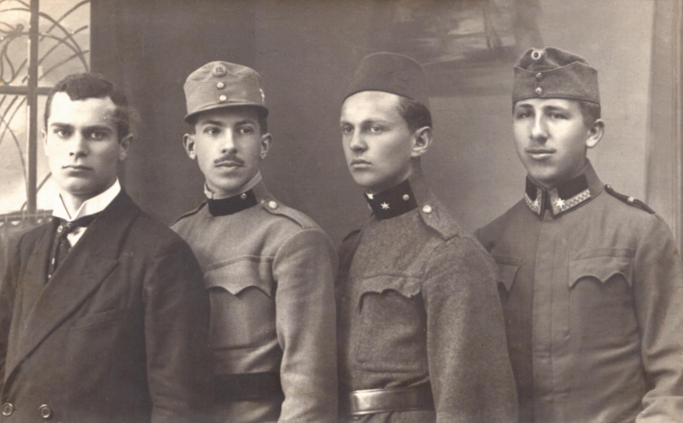

Slide 41
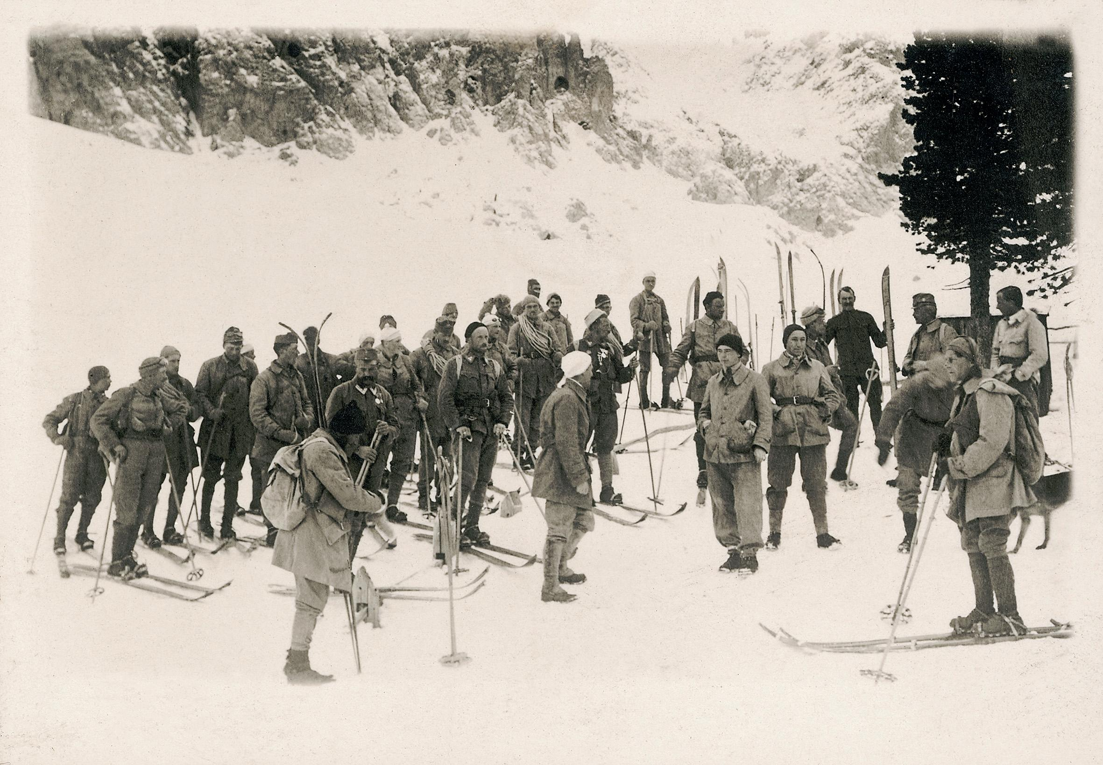
Ivan na ratištu (u sredini s bijelom kapom) Tu je dobio naziv "Borac s bijelih planina“. Pod tim naslovom objavljen je kasnije o njemu opširan članak i potom biografija. U prenesenom značenju taj se naziv primjenjuje kasnije na njegov život.

Slide 42
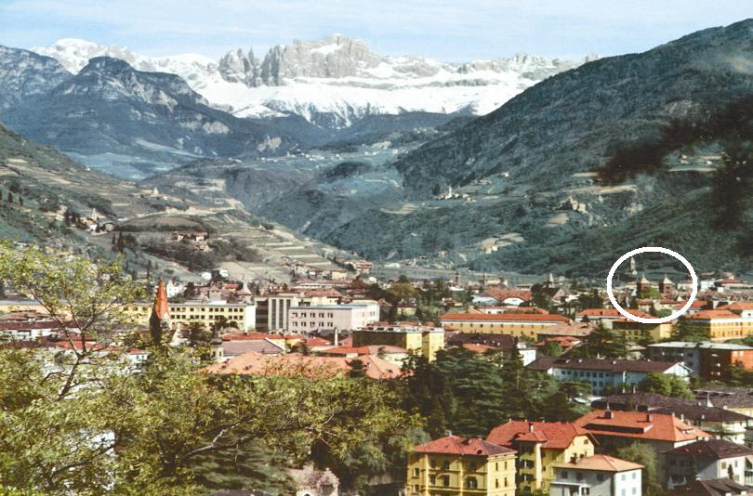
Bolzano – sjev. Italija, kamo je Ivan za vrijeme rata dolazio u crkvu (označena bijelim krugom) na sv. misu i sv. pričest

Slide 43
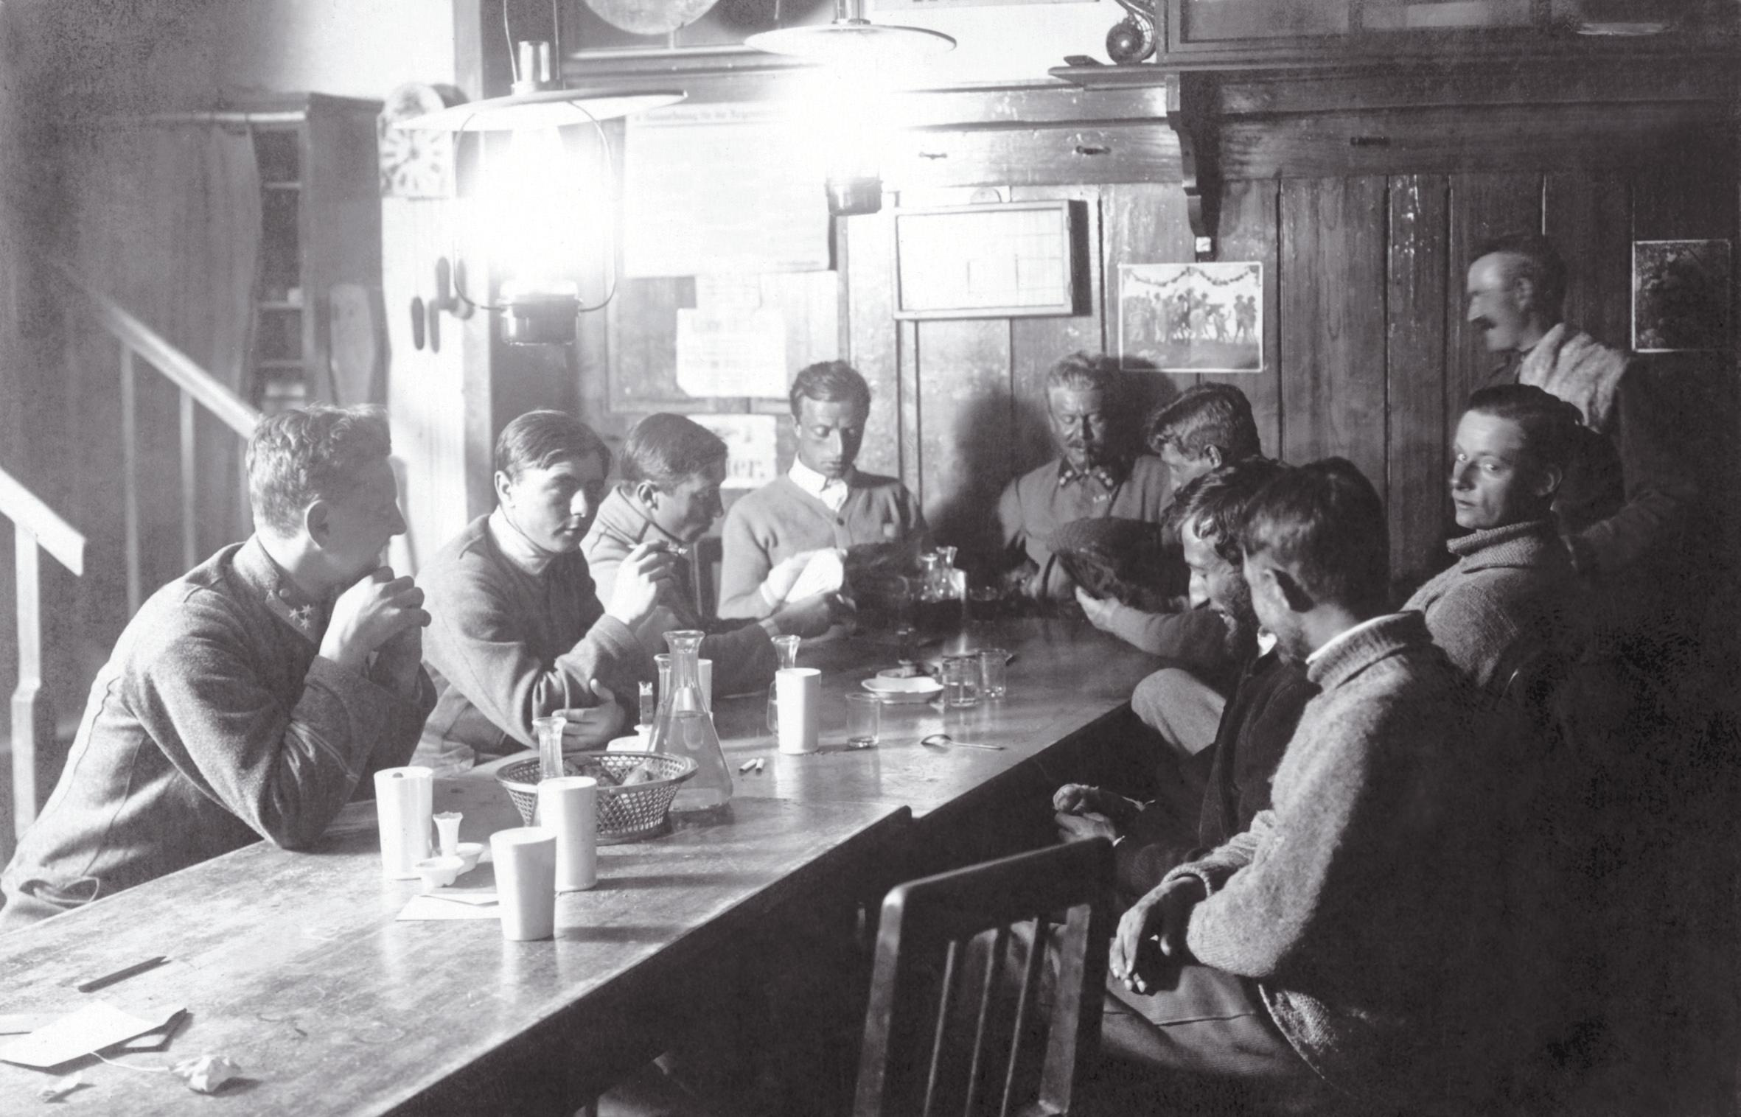
Ivan (prvi slijeva) u baraci na bojištu

Slide 44
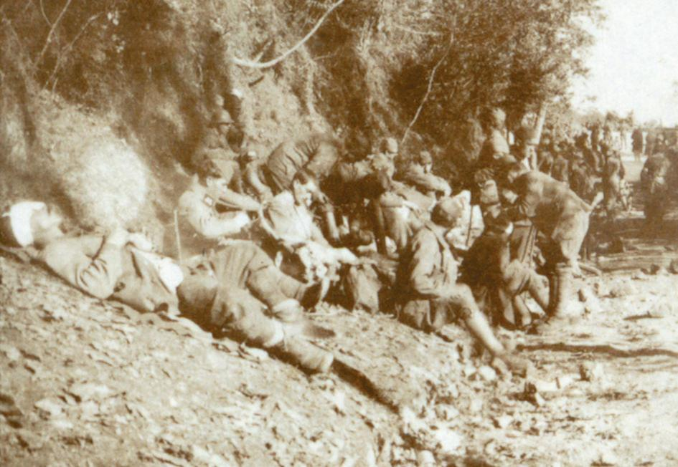
Prizor s bojišta u I. svjet. ratu
(snimio: Ivan Merz)

Slide 45
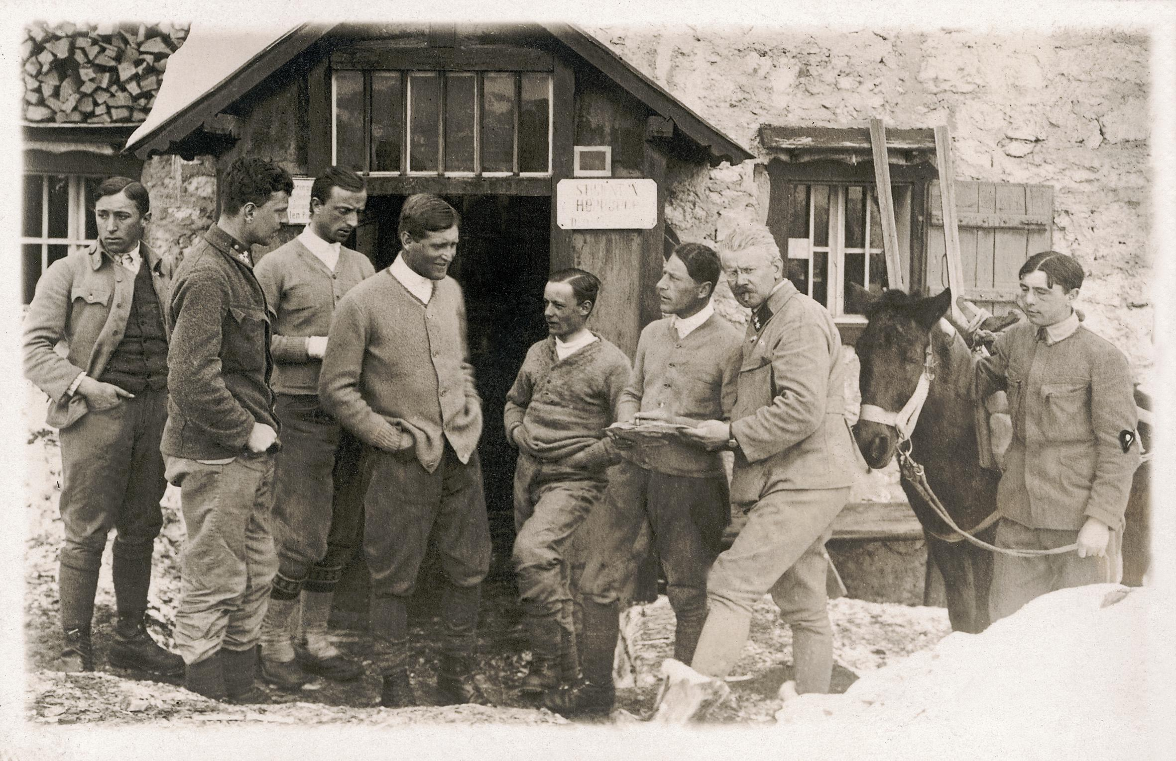
Ivan na bojištu
(drugi slijeva)

Slide 46
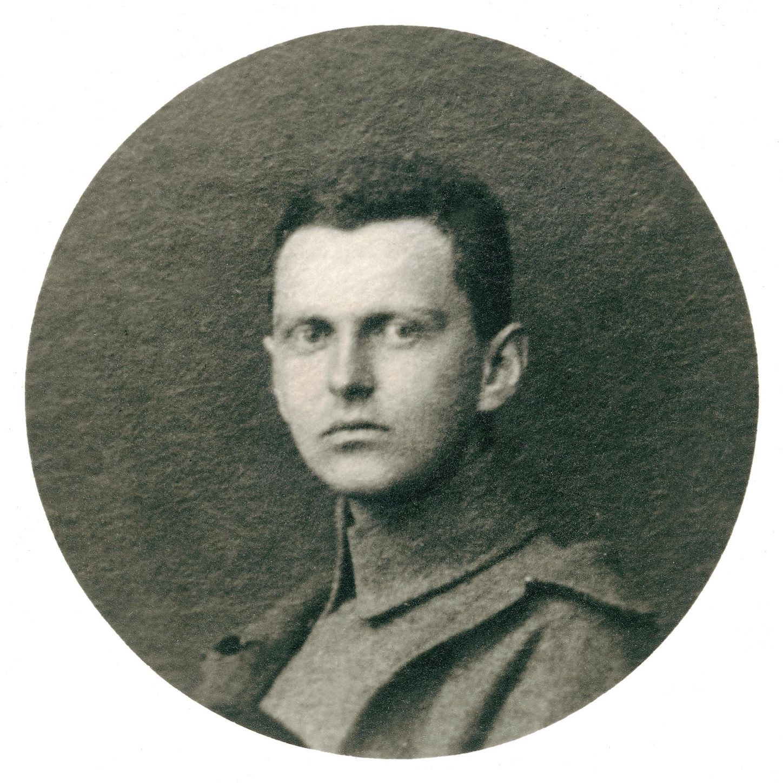
Ivan u Prvom svjetskom ratu

Slide 47
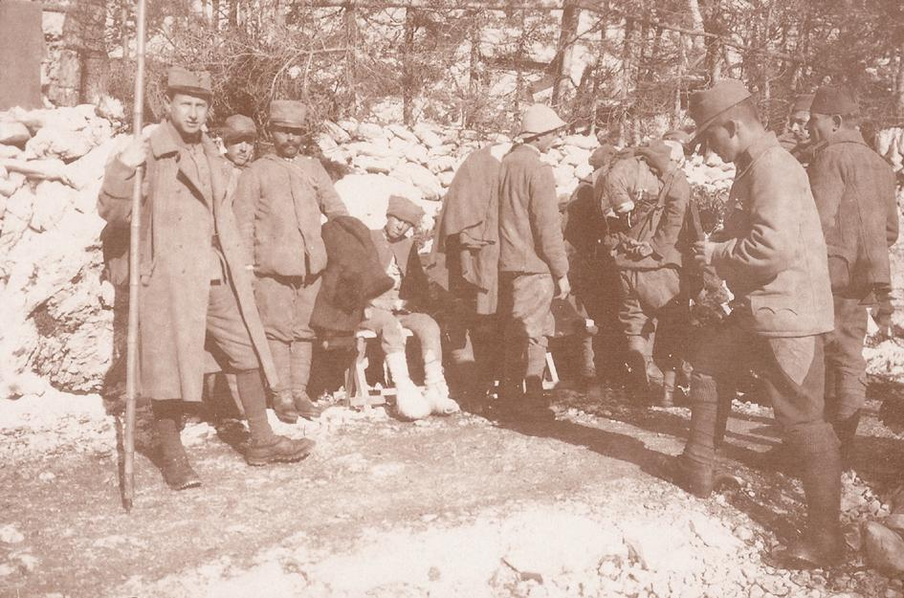
Prizor s bojišta u I. svjet. ratu
(snimio: Ivan Merz)

Slide 48
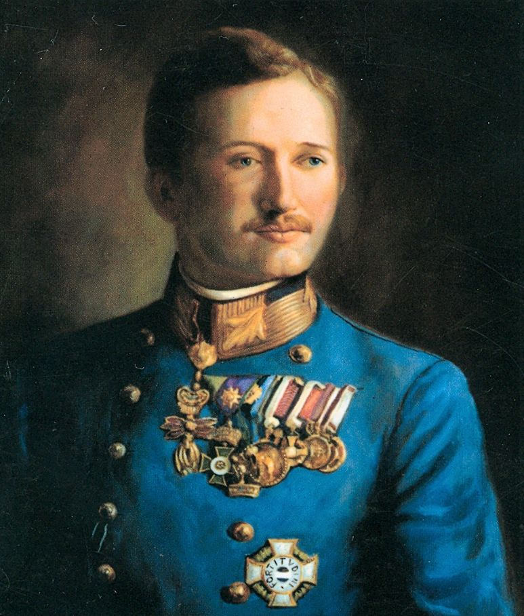
Blaženi KARLO HABSBURŠKI
(1887.-1922.)
Posljednji austrougarski car i posljednji hrvatski kralj.
Vrhovni komandant austrougarske vojske u Prvom svjetskom ratu
u kojoj su bili i bl. Ivan Merz i bl. Alojzije Stepinac.
Otac je Otta von Habsburga, velikog prijatelja Hrvata.
Papa Ivan Pavao II., koji je dobio po njemu ime Karol,
proglasio ga je blaženikom Katoličke Crkve 2004.g.!

Slide 49
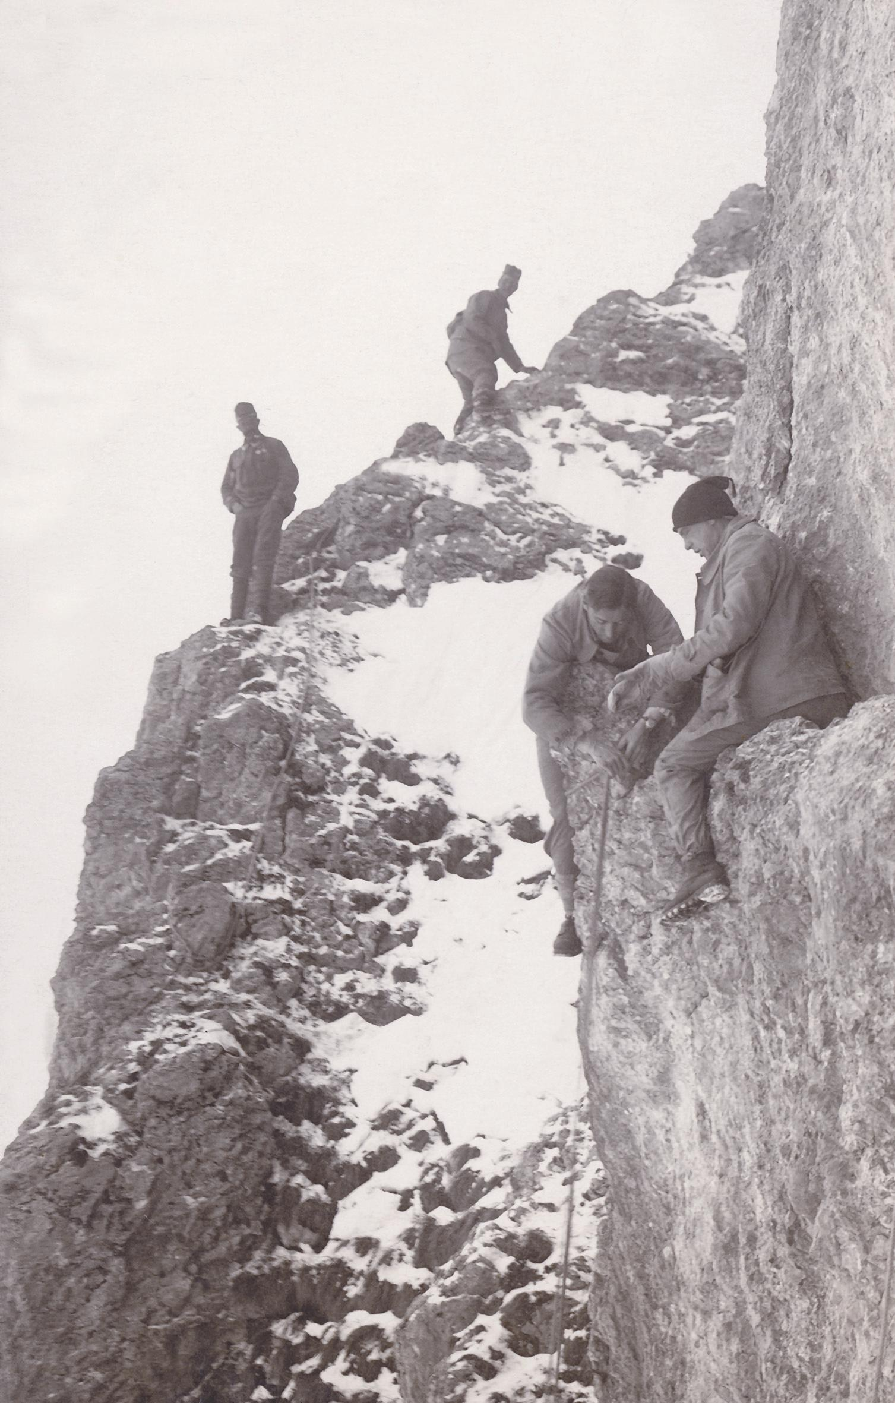
Na bojištu
I. svjetskog rata

Slide 50
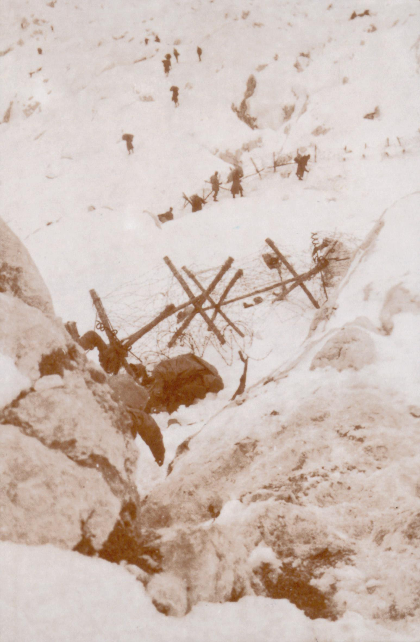
Prizor s bojišta u I. svjet. ratu
(snimio: Ivan Merz)

Slide 51
Ivan Merz je doživio u ratu kroz patnju i trpljenje duboko obraćenje k Bogu.
Pri kraju rata zapisao je u svoj ratni dnevnik ove riječi:
“Boga nikada zaboraviti. Neprestano težiti za ujedinjenjem s Njime… Moram započeti novi, preporođeni život u duhu novospoznatog katolicizma.”
(Dnevnik, 5. II. 1918.)

Slide 52
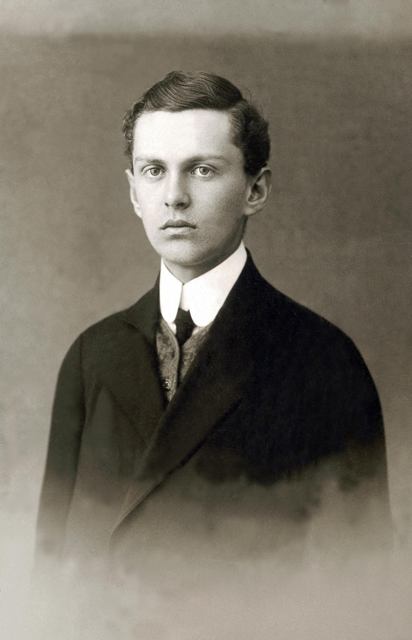
Nakon završetka rata Ivan nastavlja u Beču studij književnosti
1919.-1920.

Slide 53
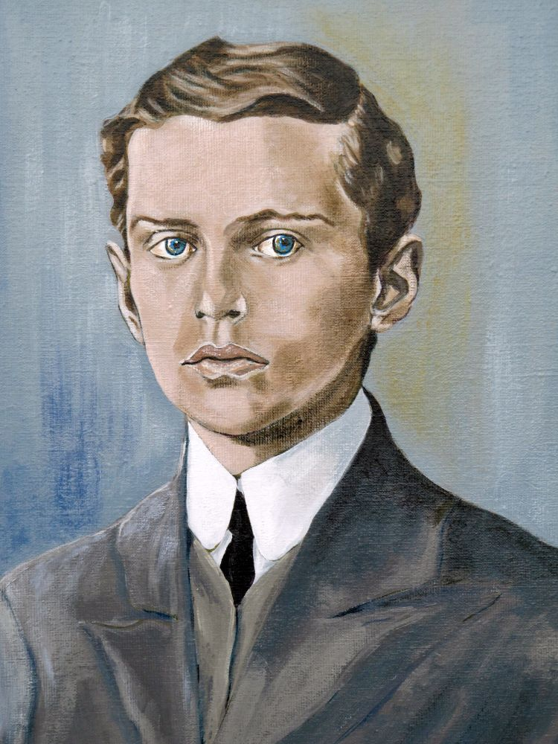
Naslikao hrvatski General Ante Gotovina
u svojoj ćeliji u Haagu 2009. g.

Slide 54
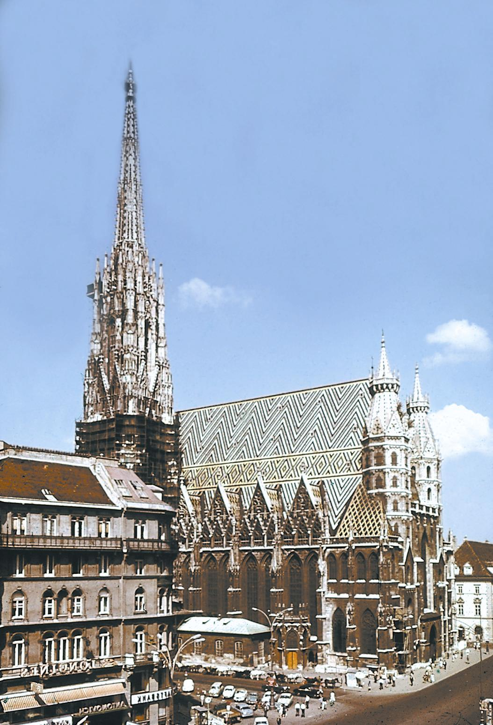
Bečka katedrala

Slide 55
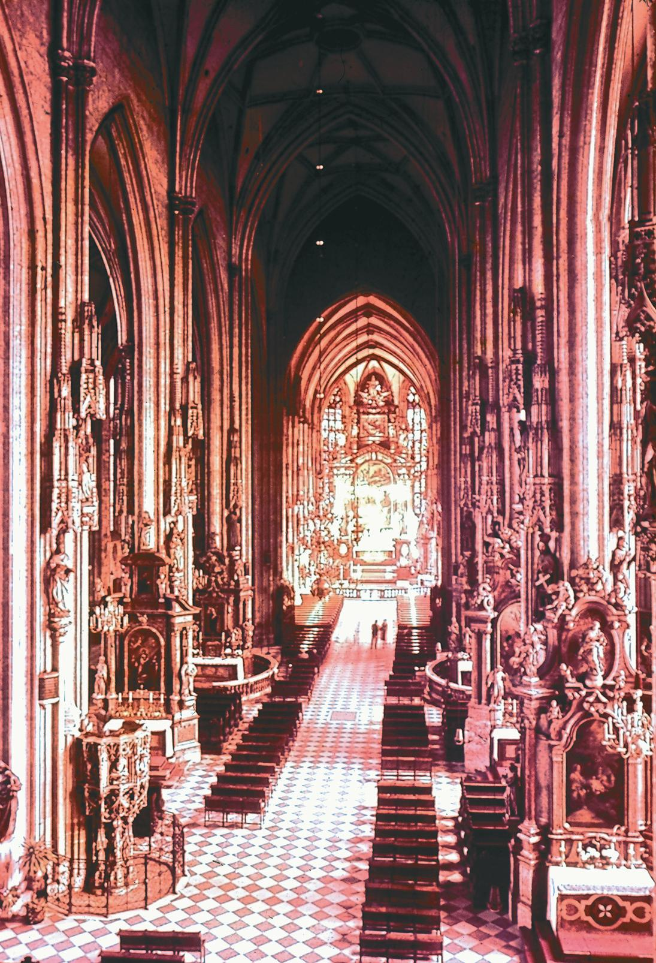
Unutrašnjost bečke katedrale podsjeća na duboki duhovni život koji je Ivan nastavio voditi nakon rata

Slide 56
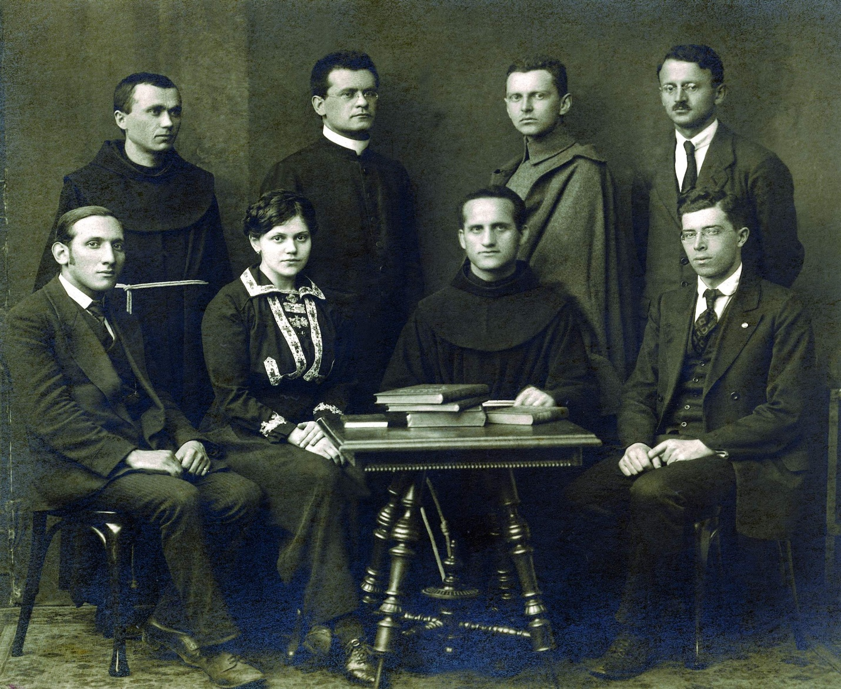
Članovi studentskog katoličkog društva “Hrvatska” u Beču
(Ivan u gornjem redu, drugi zdesna)

Slide 57
STUDIJ U PARIZU
1920.-1922.

Slide 58

Dvogodišnji studij u Parizu usavršio je Ivanovu intelektualnu i duhovnu formaciju

Slide 59

Ivan – pariški student, u bijelom odijelu s kravatom
1920.-1922.
(Ova se kravata do danas sačuvala i nalazi se u njegovom muzeju u Zagrebu.)

Slide 60
Ivan piše majci iz Pariza:
“Znadeš da me je život na sveučilištu u Beču, onda rat, studij i napokon Lurd potpuno uvjerio u istinitost katoličke vjere i zato se cijeli moj život kreće oko Krista Gospodina.”
(20.X.1921.)

Slide 61


Slide 62
“Katolička vjera je moje životno zvanje!”
Pisao je Ivan svojoj majci prije povratka u domovinu sa studija iz Pariza. Taj je svoj duhovni poziv Ivan ostvario u potpunosti.

Slide 63

Hrvatski studenti u Parizu
(Ivan u donjem redu, prvi slijeva)

Slide 64

Pariška katedrala
Notre Dame

Slide 65

Bazilika
Srca Isusova
na Montmartre-u
– jedan od simbola Pariza

Slide 66
Treći dio života:
PROFESOR I APOSTOL SVETA ŽIVOTA U ZAGREBU
1922.-1928.

Slide 67

Zagreb

Slide 68

Starčevićev dom u Zagrebu
(nasuprot Glavnog željezničkog kolodvora).
U njemu je na 2. katu lijevo (tri prozora) stanovao Ivan sa svojim roditeljima.

Slide 69

Zgrada Nadbiskupske gimnazije kraj katedrale u Zagrebu gdje je Ivan službovao kao profesor.
(Danas je to Bogoslovsko sjemenište.)

Slide 70

Unutrašnjost Ivanove sobe u Zagrebu

Slide 71

Ivanov krevet.
U kutu kip Gospe Lurdske. Iznad kreveta slika sv. Male Terezije

Slide 72
SOBA
BL. IVANA MERZA
DANAS

Slide 73


Slide 74


Slide 75


Slide 76


Slide 77


Slide 78

Ivan – mladi profesor u Zagrebu

Slide 79

Ivan (u sredini donjeg reda) izabran za predsjednika Hrvatskog katoličkog omladinskog saveza (HKOS) koji se 1923. g. spojio s Hrvatskim Orlovskom Savezom.

Slide 80


Slide 81
Sav svoj apostolski rad kao angažirani katolički laik bl. Ivan Merz je ugradio u Orlovsku katoličku organizaciju u kojoj je vršio službu idejnog vođe i tajnika.
Toj je organizaciji dao geslo:
ŽRTVA – EUHARISTIJA – APOSTOLAT
Po njemu su živjele tisuće hrvatskih mladića i djevojaka, članova Orlovstva.

Slide 82

Poslušan Kristovu Namjesniku u Rimu Bl. Ivan je uveo KATOLIČKU AKCIJU u Hrvatsku koju je u cijeloj Katoličkoj Crkvi pokrenuo Papa Pijo XI.

Slide 83

Orlovsko društvo “Kačić” u Bazilici Srca Isusova u Zagrebu koje je Ivan često posjećivao

Slide 84

Službenica Božja
MARICA STANKOVIĆ apostol ženske mladeži i hrvatska mučenica
1900. – 1957.
Kao bliska suradnica bl. Ivana Merza ostvarila je njegovu ideju: osnovala je svjetovni institut “Suradnica Krista Kralja”.
Za svoje zasluge dobila je od Pape Pija XII. 1943. visoko crkveno odlikovanje “PRO ECCLESIA ET PONTIFICE”.
Osuđena na montiranom komunističkom procesu provela je pet godina u logoru (1947.-1952.). Umire od posljedica robije na glasu svetosti 1957. Postupak za njeno proglašenje blaženom započeo je 2006.

Slide 85

Rim – prema kojemu je bio neprestano upravljen um i srce bl. Ivana Merza

Slide 86

Hodočašće u Rim članova katoličke Orlovske organizacije za Svetu jubilarnu godinu 1925. Organizirao ga je bl. Ivan (prvi zdesna)

Slide 87

Bl. Ivan s
o. Brunom Foretićem D.I.
u Rimu 1925. g.

Slide 88

Hrvatski katolički Orlovi ulaze u Baziliku sv. Petra u Rimu za Jubilarne Godine 1925.

Slide 89

Faksimil rukopisa bl. Ivana Merza o njegovom shvaćanju Crkve i Pape. Odgovor na pitanje jedne ankete:
Zašto ljubim Katoličku Crkvu
i Sv. Oca Papu?
“Jer u njoj vidim jasnu sliku preljbuljenog Spasitelja i Boga Isusa sa svim njegovim savršenstvima, a u Sv.Ocu Papi pod prilikama čovjeka vidim Boga svoga i Gospoda svoga.”

Slide 90


Slide 91

Bazilika Srca Isusova u Zagrebu, u Palmotićevoj ulici

Slide 92

Unutrašnjost Bazilike Srca Isusova koja je bila središte duhovnog života Ivana Merza

Slide 93

Ivanov francusko-latinski misal iz kojega je svakodnevno s ovoga mjesta u Bazilici sudjelovao u sv. misi

Slide 94

Članovi Marijine kongregacije iz Zagreba na liturgijskom izletu u trapističkom samostanu u Rajhenburgu (Slo). Blaženi Ivan u prvom redu drugi zdesna.
Prvi slijeva Franjo Šeper, tada maturant, kasnije zagrebački nadbiskup i kardinal koji je pokrenuo proces za proglašenje Ivana Merza blaženim.

Slide 95

Marijansko svetište Lurd kamo je Ivan hodočastio i koje je imalo veliki utjecaj na njegov duhovni život.

Slide 96
“U Lurdu sam naučio što je to krunica i ona će mi uz Euharistiju biti odsada najvjerniji prijatelj do groba.”
Iz Ivanova pisma jednom prijatelju

Slide 97

Spilja Gospinih ukazanja u Lurdu

Slide 98

Bivša bolnica u središtu Zagrebu, ul.Račkoga, u kojoj je umro bl. Ivan Merz. Bolesnička soba mu je bila na prvom katu (označena krugom). Danas je u ovoj zgradi Osnovna škola koja od 1993. godine nosi naziv “Dr. Ivan Merz”.

Slide 99

Blaženi Ivan Merz na odru.
Umro je 10. svibnja 1928. u 32. godini života.
Umirući prikazao je svoj život kao žrtvu Bogu za hrvatsku mladež.

Slide 100


Slide 101

Prvi Ivanov grob na Mirogoju. Danas se u njemu nalaze njegovi roditelji.

Slide 102

1977. g. tijelo bl. Ivana Merza preneseno je sa Mirogoja u Baziliku Srca Isusova u Zagrebu.

Slide 103


Slide 104

Natpis na grobu bl. Ivana Merza koji je sam sebi sastavio prije svoje smrti.

Slide 105

Natpis na vrpci s vijenca što su ga mladi položili na grob bl. Ivana Merza, najbolje izražava što je bl. Ivan značio za hrvatske katolike: bio je onaj koji pokazuje put k Isusu Kristu.
“HVALA TI, ORLE KRISTOV,
ŠTO SI NAM POKAZAO PUT K SUNCU!”

Slide 106
MOLITVE-USLIŠANJA-ZAHVALE
Nakon Ivanove smrti mnogi su mu se počeli moliti, preporučivati u zagovor posjećujući njegov grob. I odmah su se počela događati uslišanja. Brojne zahvalnice svjedoče o njegovom moćnom zagovoru kod Boga. Do sada je Postulaturi prijavljeno preko 600 uslišanja. Sva su objavljena na web stranici bl. Ivana. Čudo koje je prihvaćeno i odobreno u Vatikanu za njegovu beatifikaciju dogodilo se već druge godine nakon Ivanove smrti.

Slide 107

ANICA ERCEGOVIĆ
iz Sunje, čudesno je ozdravila još 1930. na grobu bl. Ivana Merza od, tada neizlječive, bolesti tuberkuloze pluća. Čudo se dogodilo devetog dana devetnicu koju je Anica molila Ivanu Merzu za svoje ozdravljenje. Njezino čudesno ozdravljenje priznato je u Vatikanu kao čudo u postupku proglašenja blaženim Ivana Merza.

Slide 108

Nakon čudesnog ozdravljenja Anica Ercegović poživjela je još 57 godina sve do 1987. i nikada više nije išla liječniku niti je trošila bilo kakve lijekove. Njezino čudesno ozdravljenje priznato je u Vatikanu kao čudo u postupku proglašenja blaženim Ivana Merza.

Slide 109

Učenici Osnovne škole “Dr. Ivan Merz” na svečanoj akademiji prigodom proslave 100. obljetnice rođenja bl. Ivana Merza 16. XII. 1996. u HNK u Zagrebu.

Slide 110

Proces za proglašenje blaženim Ivana Merza započeo je u Zagrebu 1958. g. i svečano je dovršen u Vatikanu 2002. g. (slika gore).

Slide 111
BEATIFIKACIJA
22. lipnja 2003.
PAPA IVAN PAVAO II.
dolazi u Banja Luku i proglašava
blaženim
IVANA MERZA.
On je prvi laik Crkve u Hrvata koji je uzdignut na oltar!

Slide 112

Banjalučki biskup FRANJO KOMARICA pozvao je Papu Ivana Pavla II. u Banja Luku da ondje proglasio blaženim Ivana Merza. Papa se rado odazvao.

Slide 113


Slide 114

Veliki jumbo-plakati po cijeloj Bosni i Hercegovini naviještali su dolazak dvojice mirotvoraca u ratom opustošenu BiH.

Slide 115

Razdragano veliko mnoštvo vjernika pozdravlja Papu Ivana Pavla II. koji dolazi na Petrićevac u Banjoj Luci na proglašenje blaženim Ivana Merza

Slide 116

Sveti Otac započinje misu beatifikacije bl. Ivana Merza.

Slide 117

Nakon beatifikacije svečano je otkrivena slika novoga blaženika.

Slide 118
Papa Ivan Pavao II. rekao je na početku svete mise beatifikacije u Banjoj Luci 22. VI. 2003. ove riječi:
«Kristovo svjetlo blista u Ivanu Merzu… Njega vam želim dati kao svjedoka Kristova i zaštitnika, ali istodobno i suputnika na putu u vašoj povijesti... On će od danas biti uzor mladeži, primjer vjernicima laicima.»

Slide 119


Slide 120


Slide 121
Sveti Otac rekao je u propovijedi na sv. misi beatifikacije u Banjoj Luci
22. VI. 2003. i ove riječi:
«Ime Ivana Merza za čitav jedan naraštaj mladih katolika značilo je program života i djelovanja. Ono to mora biti i danas!»

Slide 122

70 000 vjernika sudjelovalo je na beatifikaciji bl. Ivana Merza u Banjoj Luci

Slide 123
USPIO U ŽIVOTU:
Maturirao s odličnim uspjehom sa 17,5 godina.
Završio fakultet i doktorirao iz struke.
Naučio 10 jezika.
Osposobio se za 4 zanimanja.
Napisao preko četiri tisuće stranica raznih spisa.
Uveo Katoličku Akciju u Hrvatsku.
I najvažnije:
Postigao uspjeh pred Bogom. Ostvario svetost života koja traje vječno, na ovom i na drugom svijetu.

Slide 124
Novo priznanje s v e t o s t i bl. Ivana Merza
2007.

Slide 125

Papa Benedikt XVI. uvrstio je bl. Ivana među 18 najvećih svetaca Katoličke Crkve u svojoj Apostolskoj pobudnici Sacramentum Caritatis
objavljenoj 2007.g.

Slide 126


Slide 127


Slide 128
BL. IVAN MERZ U UMJETNOSTI
SLIKE, VITRAJI, POPRSJA, RELJEFI…

Slide 129

Službena medalja
Beatifikacije bl. Ivana Merza

Slide 130

Papa Ivan Pavao II. blagoslivlje reljef Ivana Merza u Vatikanu 1991.
Izradio ga je kipar Ante Starčević (na slici prvi uz reljef).
Original je u Domu hrvatskih hodočasnika u Rimu.

Slide 131

Temeljna ideja reljefa: Blaženi Ivan povezuje Hrvate s Rimom. Rijeka hodočasnika ide iz Zagreba prema Rimu.

Slide 132

Poprsje bl. I. Merza. Izradio kipar MLADEN MIKULIN
(Dvorište Bazilike Srca Isusova u Zagrebu)

Slide 133

Vitraj u Biskupskoj kapeli u Banjoj Luci.
Izradio: umjetnik Anto Mamuša

Slide 134

Izradio: slikar ZORAN HOMEN iz Križevaca

Slide 135

Bista bl. I. Merza: Izradio kipar Anto Brkić, Čapljina

Slide 136

Vitraj bl. Ivana Hrvatska crkva
u Hamiltonu, Kanada

Slide 137

Kip blaženog Ivana Merza
Izradio kipar: Slaven Miličević
Original se nalazi u
Župi Presv. Trojstva
Zagreb-Prečko

Slide 138

Posljednja Večera s hrvatskim svecima i blaženicima. - Freska u Svetištu Predragocjene krvi u Ludbregu.

Slide 139

Bl. Alojzije Stepinac i bl. Ivan Merz uz Isusa. Izradio umjetnik: MARIJAN JAKUBIN

Slide 140

Vitraj bl. Ivana u župnoj crkvi
u Šuici, Hercegovina. Izradio: Mate Ljubičić

Slide 141

Reljef bl. Ivana Merza
Izradio: Marijan Gajšak

Slide 142

Oltarna slika Beatifikacije
Izradio: Zdenko Geklenčir, Osijek

Slide 143

Sadašnji grob bl. Ivana Merza
u Bazilici Srca Isusova u Zagrebu.

Slide 144
Što nam Bog poručuje preko svetačkog života blaženog Ivana Merza? Zašto ga je Crkva postavila na oltar kao uzora vjernicima?
U životu Blaženoga Ivana možemo uočiti pet poruka koje su aktualne za svakoga kršćanina:

Slide 145
SLUŽBENA SLIKA BEATIFIKACIJE BL. IVANA
ilustrira nam svih pet njegovih poruka:
    Kao laik povezuje svjetovnost i svetost
    Katolički intelektualac povezuje znanost i vjeru
    Povezan s Crkvom preko liturgije i Pape
    Laički apostolat
    Euharistija – Isusov život s Crkvom

Slide 146

1. Bl. Ivan Merz bio je laik, živio je u svijetu, obavljao je svjetovno zanimanje i ostvario je svetost života.
(Svjetovno odijelo)

Slide 147

2. Kao katolički intelektualac s doktoratom i poznavanjem 10 jezika povezao je vjeru, kulturu i znanost.
(Knjiga u ruci)

Slide 148

3. Usko je povezan s Crkvom, njenom liturgijom i njenim pastirima. “Nikad nije obukao reverendu a bio je stup Crkvi Božjoj,” pisali su o njemu.
(Tri crkve: B.Luka, Zagreb, Rim.)

Slide 149

4. Svoju vjeru je svjedočio posvuda.
Bio je kao veliki apostol mladeži.
(Duh Sveti u liku bijelog goluba koji ga je vodio,
posvećivao i učinio apostolom)

Slide 150

5. Živio je Isusov život s Crkvom. Bio je veliki štovatelj Euharistije što mu je priznao i Papa Benedikt XVI. (Simbol Euharistije u pozadini)

Slide 151
Novi blaženik Ivan Merz jest dar Božji, dar Crkve i dar Svetoga Oca
cijelom hrvatskom narodu.
Taj dar i obvezuje. Trebamo upoznati njegov život i poruku koju nam Bog preko njega upućuje. Trebamo ga štovati, moliti mu se i preporučivati u svojim potrebama. Time ćemo pridonositi njegovoj što skorijoj kanonizaciji.

Slide 152

Iz Zagreba gdje je bl. Ivan apostolski djelovao i gdje se nalazi njegov grob, svijetli njegov svetački primjer, poziva na nasljedovanje i pomaže onima koji mu se obraćaju u zagovor.

Slide 153

PROJEKT “PUT K SUNCU” pokrenula je škola bl. Ivana Merza u Zagrebu 2009. za upoznavanje njegova lika, djela i poruke.

Slide 154
BL. IVAN MERZ
NA FILIPINIMA

Slide 155

Štovanje bl. Ivana Merza širi se po svijetu. Došlo je čak do Filipina gdje su ga mladi otkrili preko Interneta i za njega su se oduševili. Na slici filipinski vice-postulator bl. I. Merza, prof. Dave Ceasar dela Cruz.

Slide 156

Vice-postulator prof. Dave dela Cruz
na grobu bl.Ivana Merza 2007. g.

Slide 157


Slide 158


Slide 159


Slide 160


Slide 161


Slide 162


Slide 163


Slide 164

P. Jose Quilong, filipinski svećenik štovatelj bl. Ivana Merza i duhovni pratilac hodočasnika u Bazilici Srca Isusova u Zagrebu kraj groba bl. Ivana Merza.

Slide 165

Prvo organizirano hodočašće sa Filipina na grob bl. Ivana Merza došlo je 21. rujna 2010. g.

Slide 166

Nakon sv. mise u Bazilici Filipinci su kod groba bl. Ivana obavili pobožnosti njemu u čast i odali čašćenje njegovim relikvijama.

Slide 167
BL. IVAN MERZ
U RUSIJI
Habarovsk,
kraj Vladivostoka
krajnji istok Rusije!

Slide 168

BLAŽENI
IVAN MERZ
Naslikao
Vlč. Ivan Flores
župnik
u Habarovsku
Istočna Rusija

Slide 169

Vlč. Ivan Flores blagoslivlje sliku bl. Ivana Merza koja je postavljena u crkvi na javno štovanje.
U slici su ugrađene i relikvije bl. Ivana (desno dolje).

Slide 170
DOM
HRVATSKIH
HODOČASNIKA
„BLAŽENI IVAN MERZ”
R I M

Slide 171

Dom ima tri zgrade. Ovo je prvi, ulični dio kroz koji se ulazi u dvorišni dio i u vrt.

Slide 172

Iz recepcije ulazimo u dvorište. Tu nas iznenađuje pogled na pravu veličinu Doma i njegova prostora.

Slide 173


Slide 174


Slide 175


Slide 176


Slide 177


Slide 178
VOLONTIRANJE
U HRVATSKOM DOMU
U RIMU
JEDAN MJESEC I DALJE
U iznimnim slučajevima može i manje.
Zainteresirani neka se jave na adresu:
POSTULATURA IVANA MERZA
Zagreb, Palmotićeva 33
E-mail: postulatura@ivanmerz.hr

Slide 179

SABRANA DJELA
IVANA MERZA

Slide 180


Slide 181

Doktorska disertacija koju je Ivan Merz napisao na francuskom i obranio 1923. g. na Sveučilištu u Zagrebu
objavljena je u hrvatskom prijevodu 2013. g.

Slide 182


Tekstovi Molitvenik s o Euharistiji Devetnicom

Slide 183


Za upoznavanje bl. Ivana Merza preporučamo ove publikacije:
Kratka biografija Najeljpše njegove misli

Slide 184
HIMNA BLAŽENOM IVANU MERZU
Tekst: fra Ladislav Fišić. Glazba: Biskup Franjo Komarica.
        Ivane, o mužu vrli,
        ti si Božji nama dar.
        Zbog vrlina neumrlih,
        uzdignut si na oltar.
        Mladima si uzor sveti
        u toj borbi životnoj.
        U zlu svakom što im prijeti
        zagovor im pruži svoj.
        Bog je svoje snage rijeku
        utočio u duh tvoj,
        u vremena kratkom tijeku
        da posvetiš život svoj.
        Bosna ti je život dala
        i kreposti prvi sjaj.
        Hrvatskoj te darovala,
        obje tvoj su zavičaj!
        Vjeri, nadi i slobodi
        uči dušu roda svog.
        Kristov Orlu, i nas vodi
        k Suncu svoda nebeskog.

Slide 185
MOLITVA koju je Papa Ivan Pavao II. molio na dan beatifikacije bl. Ivana Merza u Banjoj Luci, 22. Lipnja 2003.
Bože, naš Oče, blaženi je Ivan, vjeran krsnome pozivu na svetost, revno radio na odgoju mladeži u vjeri i kršćanskom životu. Udijeli i nama da, ojačani njegovim zagovorom i potaknuti njegovim primjerom, vjerno i hrabro navješćujemo Evanđelje i za nj svjedočimo. Po Kristu Gospodinu našemu. Amen.

Slide 186
Sve o bl. Ivanu Merzu
može se naći na Internet-adresi:
www.ivanmerz.hr
www.putksuncu.hr
Ostale informacije dobiju se na adresi:
POSTULATURA ZA KANONIZACIJU BL. IVANA
Palmotićeva 33, pp. 699, 10000 ZAGREB
e-mail: postulatura@ivanmerz.hr

Slide 187

Blaženi Ivane, moli za nas!

